Slide 1










AllEatório
Aluno:
Professor Orientador:
Triénio:
Escola Técnica e Profissional de Mafra
Curso: TEAC
Ayres Major
Hugo António
2019/2022

Slide 2

AllEatório
Índice

Slide 3


Índice
Índice
Resumo
Palavras- chave
Escolha e Fundamentação do Projeto
Enquadramento Teórico
Enquadramento Prático
Testes e Resultados
Demonstração
Orçamentação
Considerações Finais
Agradecimentos

Slide 4
Índice
Índice
Resumo
Palavras- chave
Escolha e Fundamentação do Projeto
Enquadramento Teórico
Enquadramento Prático
Testes e Resultados
Demonstração
Orçamentação
Considerações Finais
Agradecimentos

Slide 6

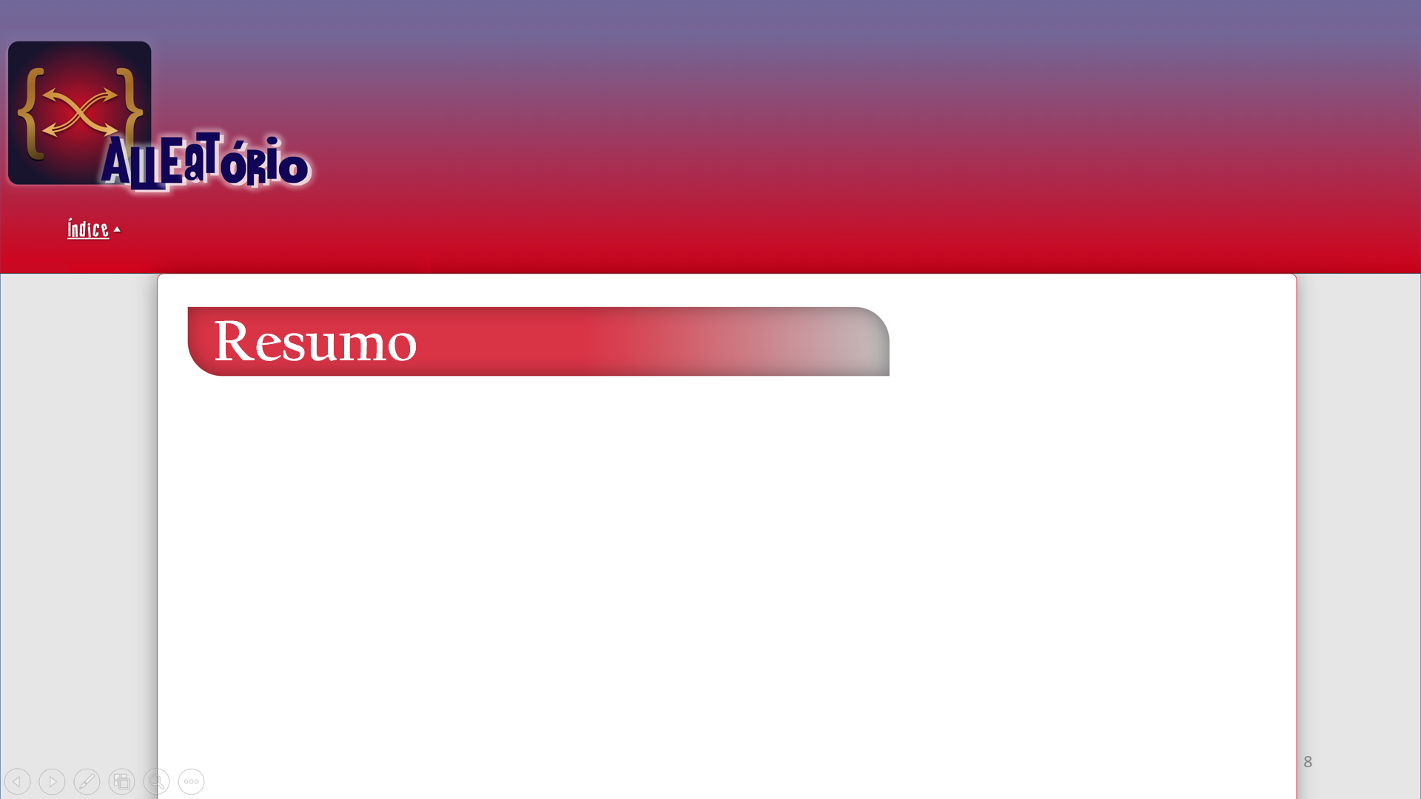
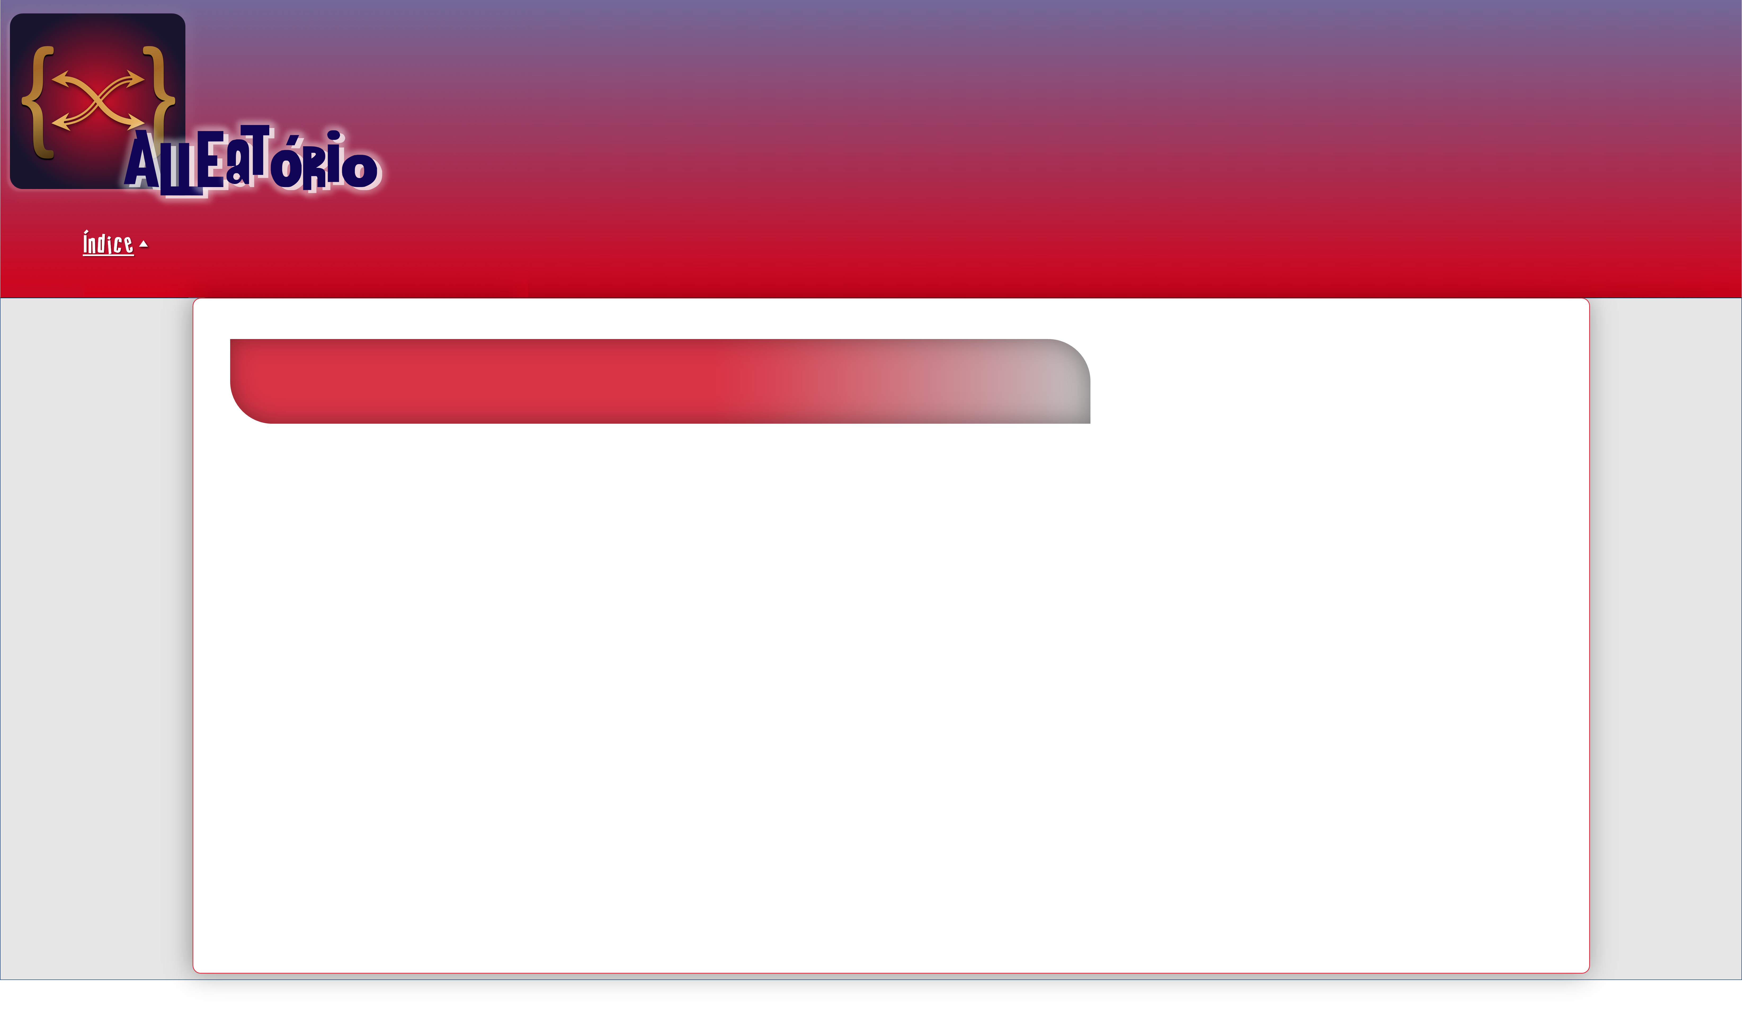


Resumo
Tipogr
a
f
ia com
story
lling
t
e
RESPONSIVIDADE
Transições e motion
Notes:
Este projeto tem a finalidade de desenvolver um site com alguns dos programas criados num curso de programação e atribuir-lhes uma interface apelativa, interativa e original. O site acompanha as maiores tendências atuais do design de interface como: a tipografia com storytelling, as transições e motion e a responsividade.

Slide 7
Palavras-chave
Interface
Estética
Experiência

Slide 8
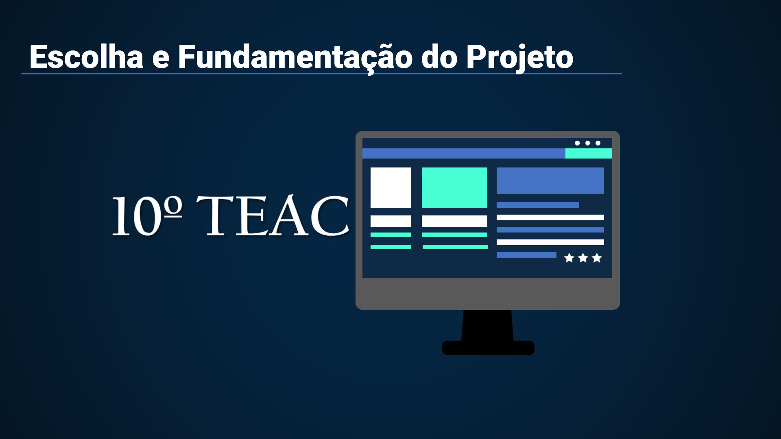

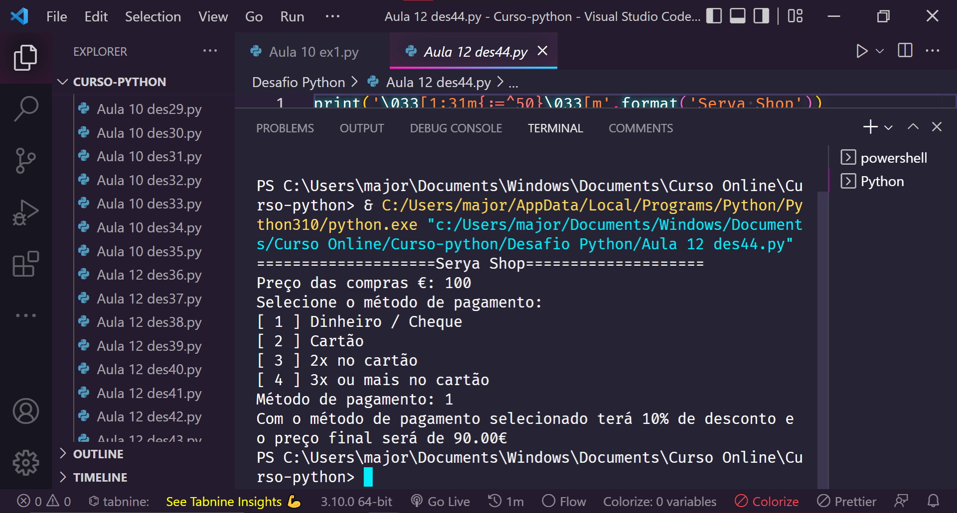
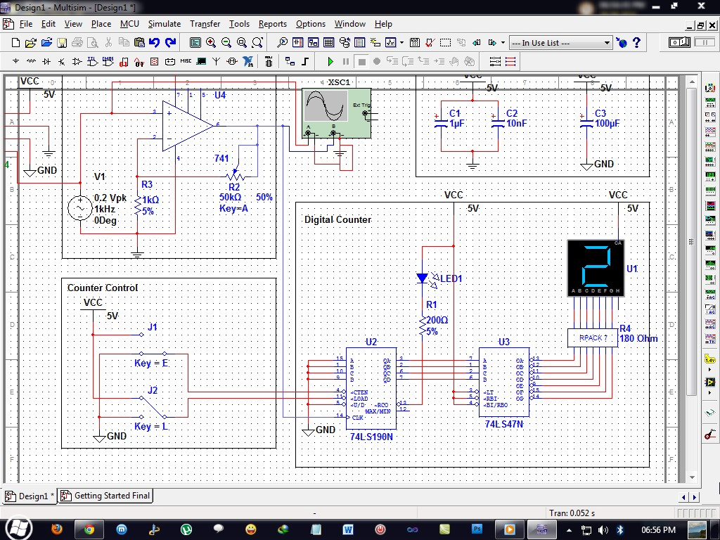
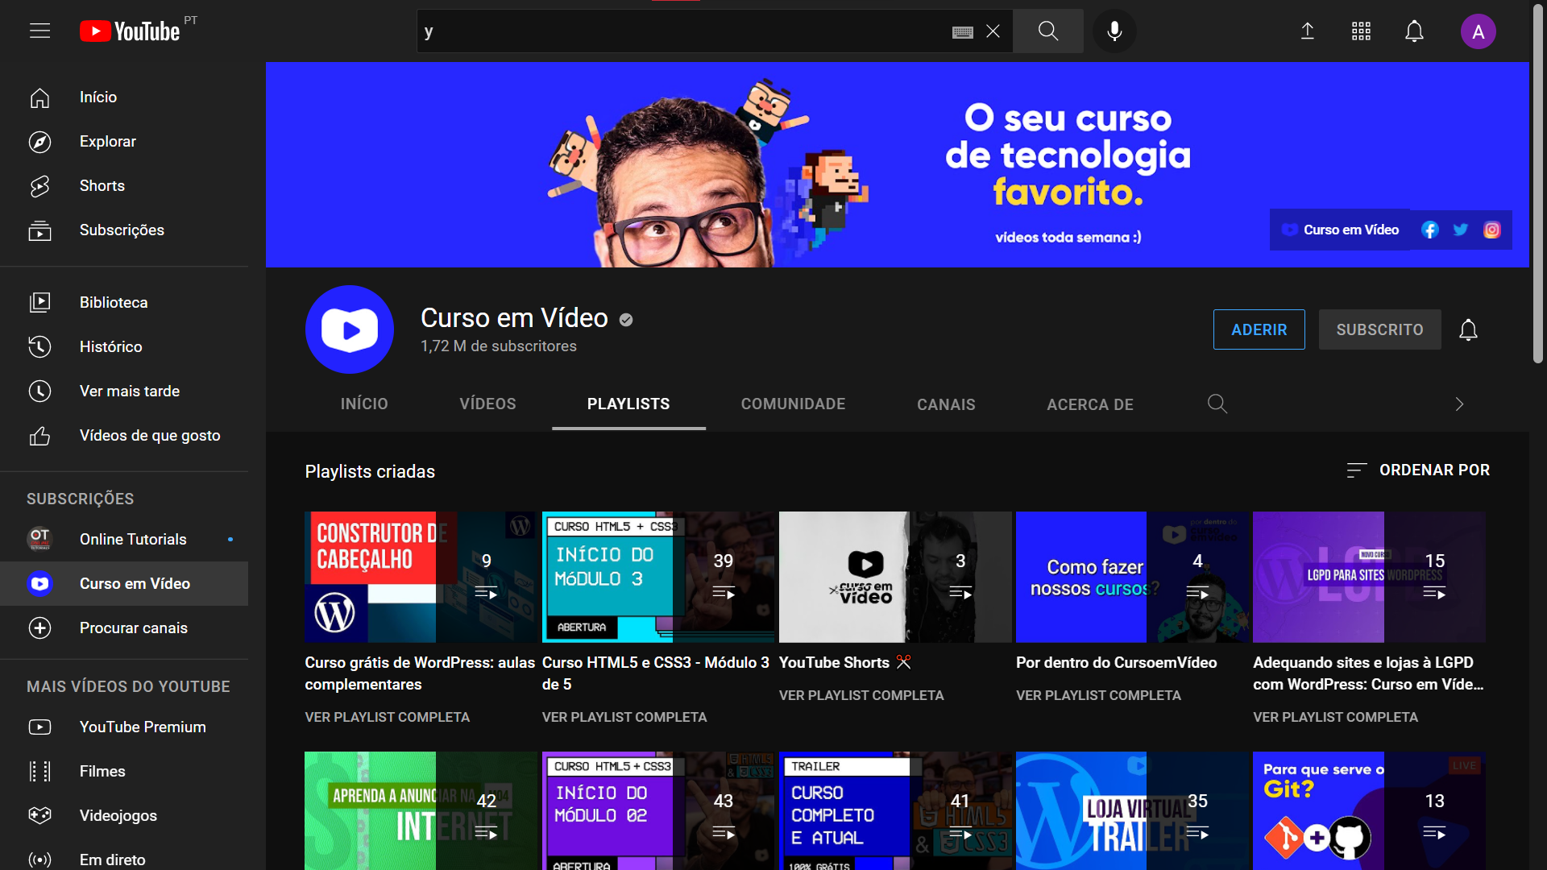
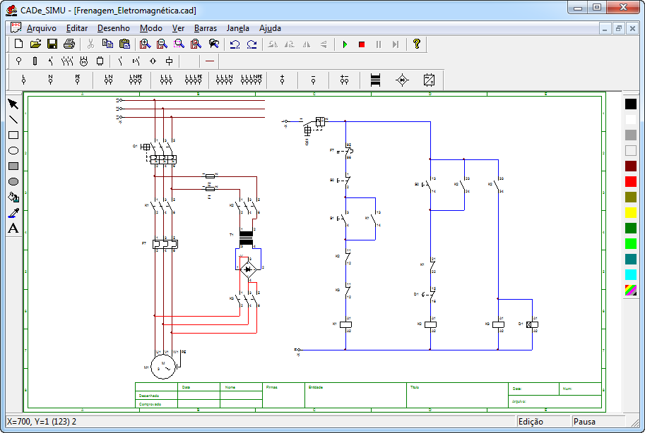
Escolha e Fundamentação do Projeto
INTERFACE
10º TEAC
Notes:
A Interface é toda a parte visual de um software. E consequentemente é onde ocorre a interação do usuário com o software
No primeiro ano do curso usamos alguns programas que apesar de funcionarem perfeitamente para aquilo são propostos, têm uma interface não condizente com a época atual, algo que não é do meu agrado.
E em paralelo com o curso fiz um curso de programação Python no canal “Curso em Vídeo”, e que lá por serem programas básicos para a aprendizagem da linguagem as interfaces são textuais já que aparecem no terminal do editor de códigos, que apesar de até utilizar símbolos para a decoração ainda me sentia incomodado com a interface.

Slide 9
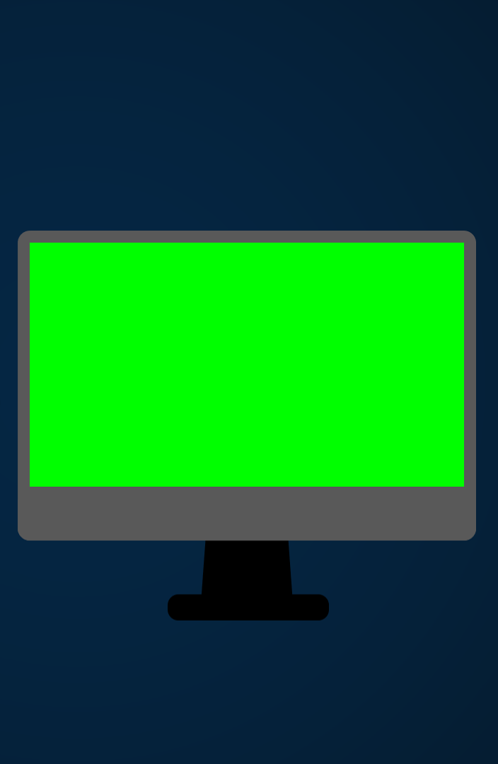
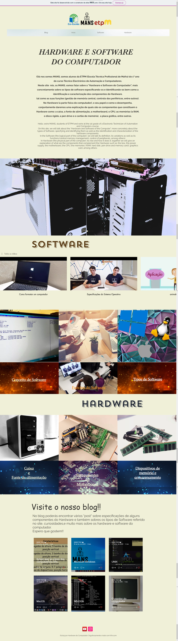
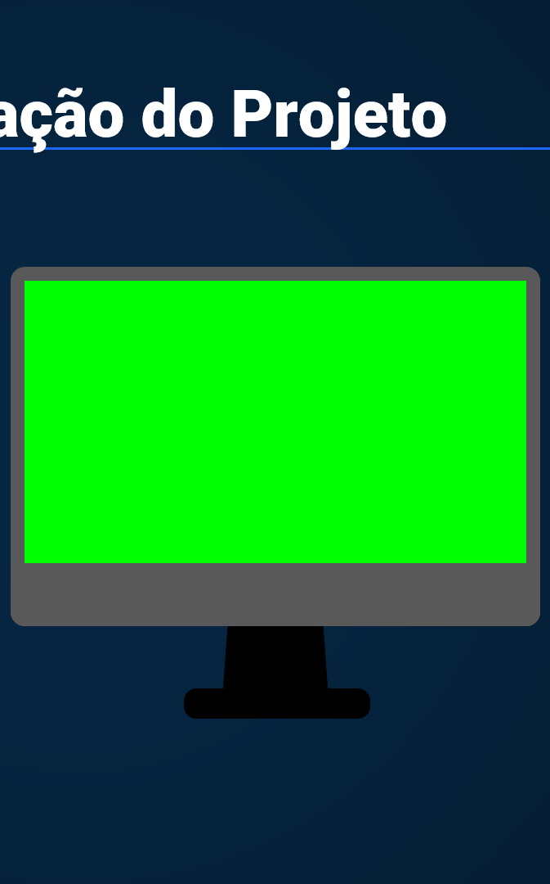
Escolha e Fundamentação do Projeto
11º TEAC
Notes:
No decorrer do curso da escola tivemos introdução ao desenvolvimento de sites e que mais tarde fui aprofundar no Youtube com o mesmo canal.

Slide 10
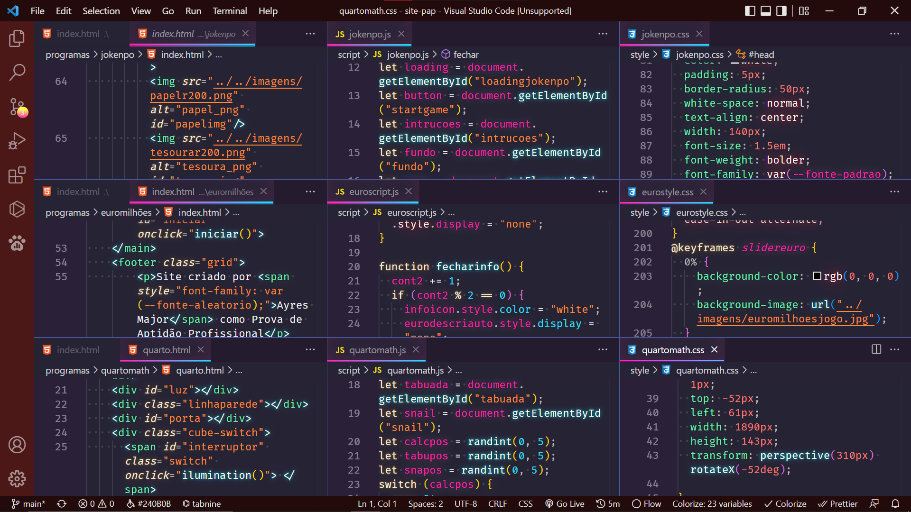
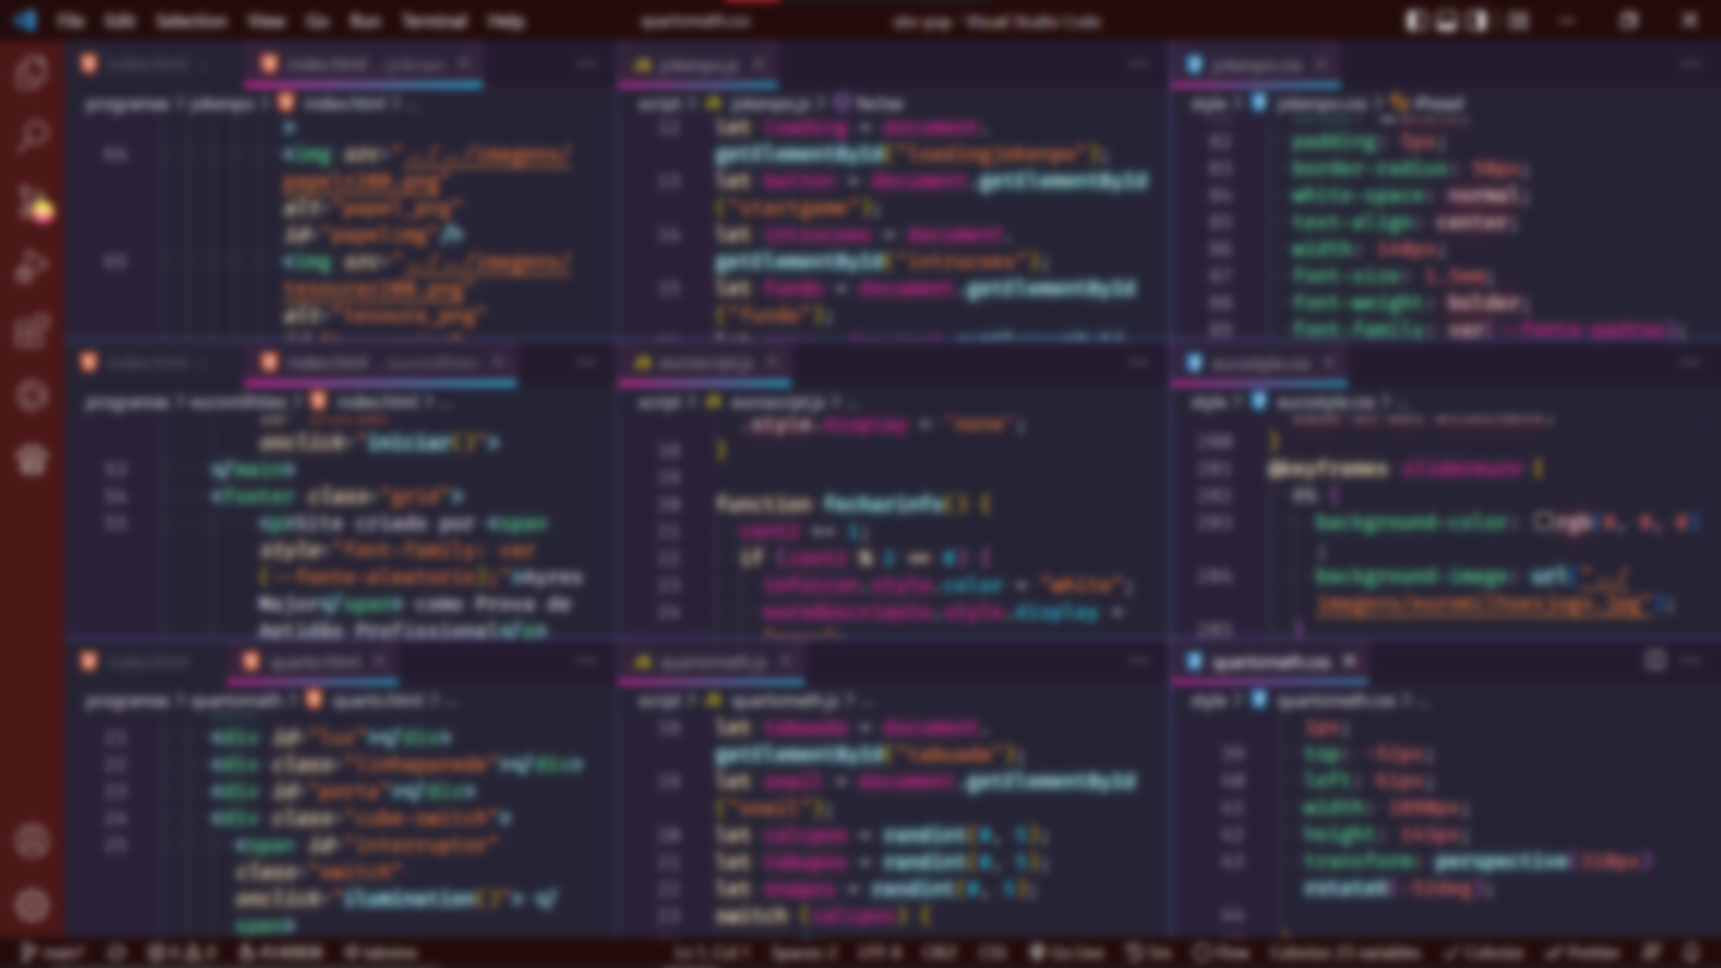
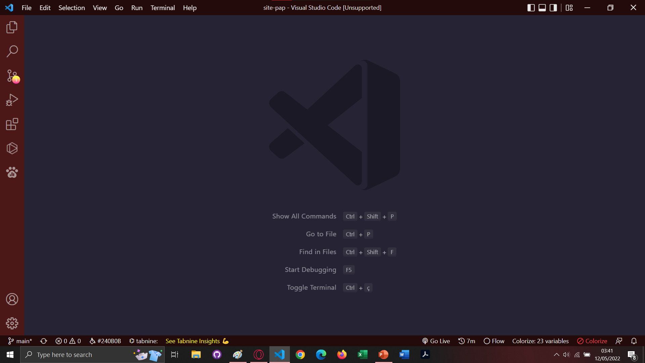
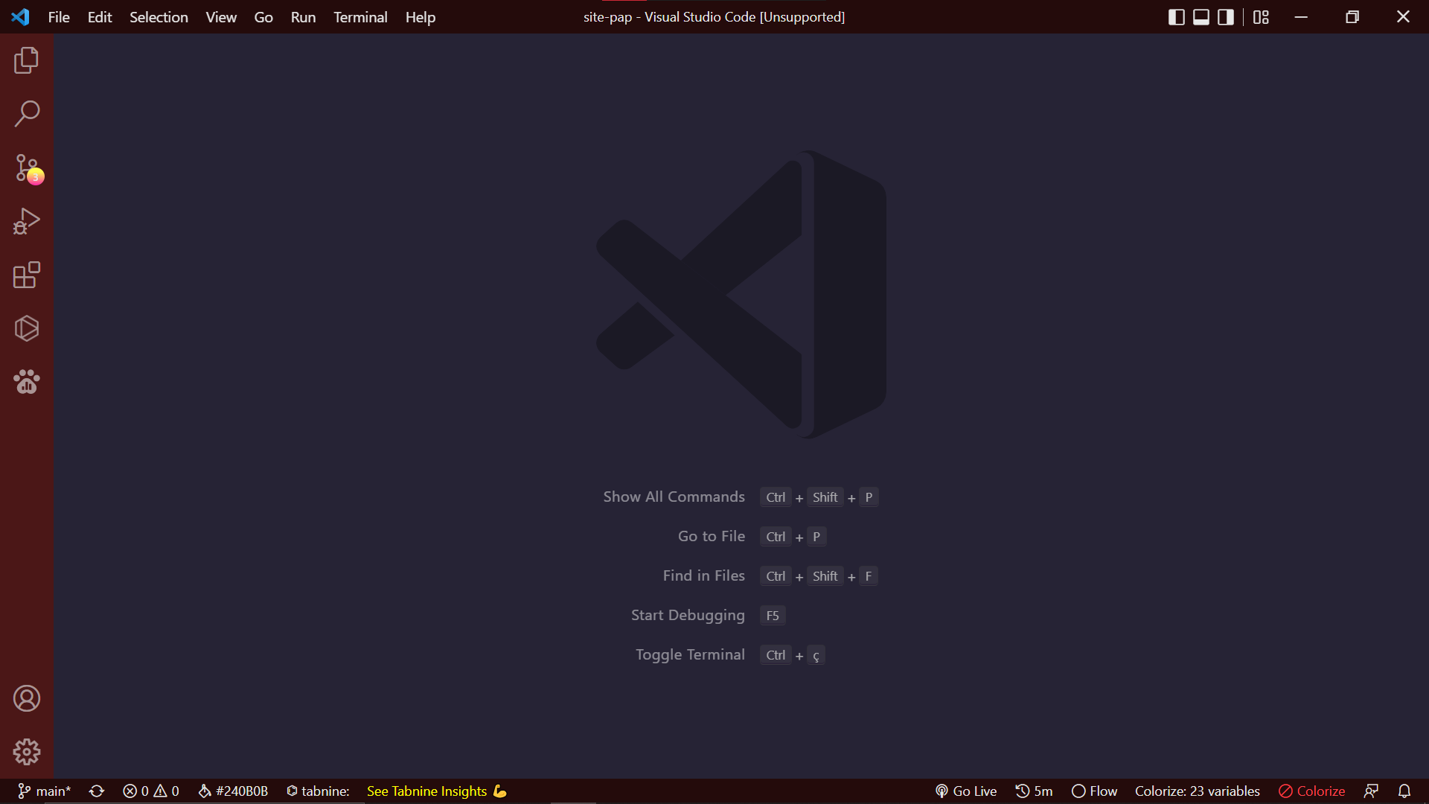





Escolha e Fundamentação do Projeto
AllEatório
All
Aleatório
12º TEAC
Notes:
Com os conhecimentos adquiridos decide criar um site onde alguns dos programas aprendidos no curso de Python tivessem os aprimoramentos dos programas ao nível estético e ao nível funcional mantendo a sua essência. E já que estou a fazer um site decide que o site fosse moderno e com um design original
Isto quer dizer que o projeto é focado na estética dos programas e não na sua utilidade. Tudo isso em prol da extração máxima do potencial das aplicações e a melhor experiência do consumidor final.

Slide 11
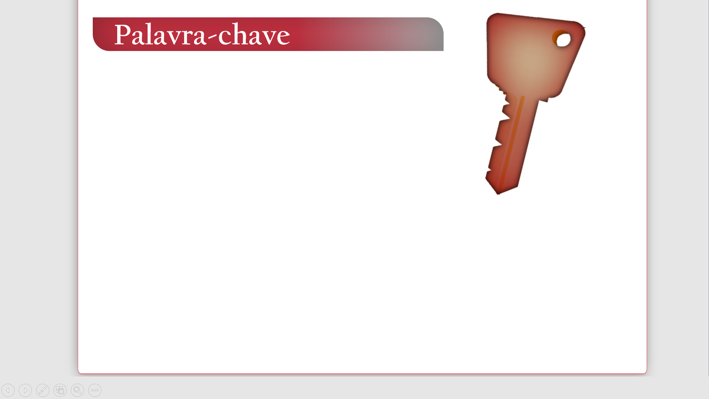
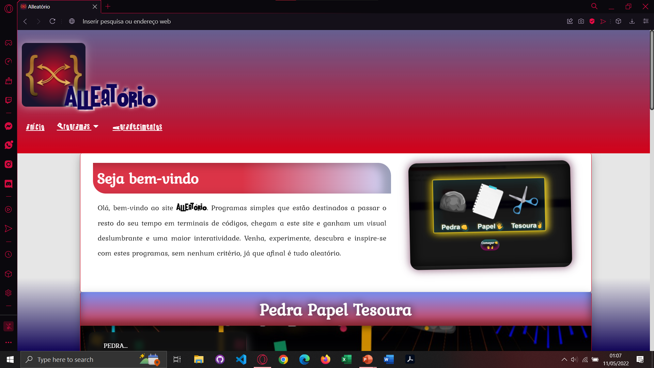


Slide 12
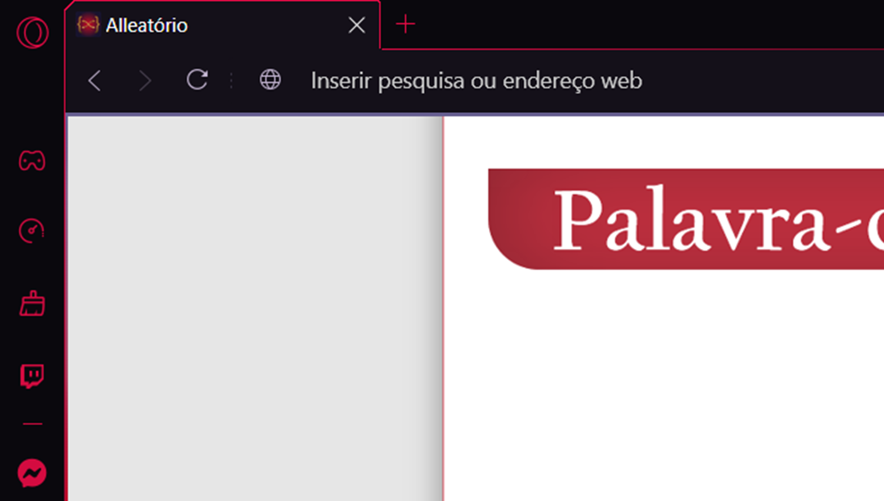



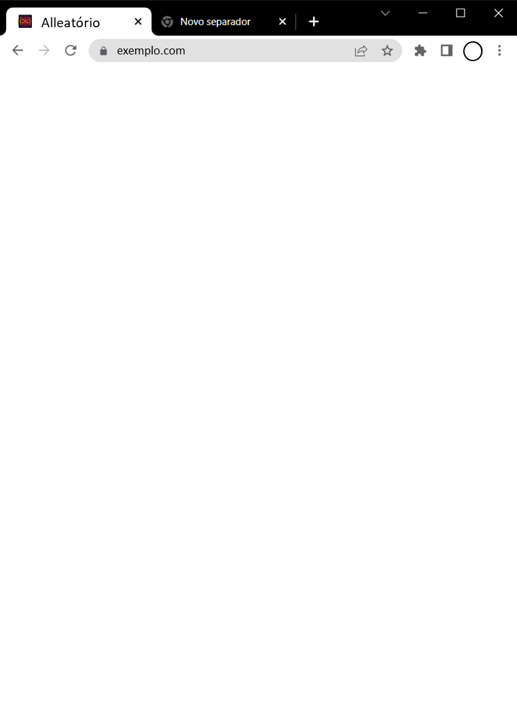
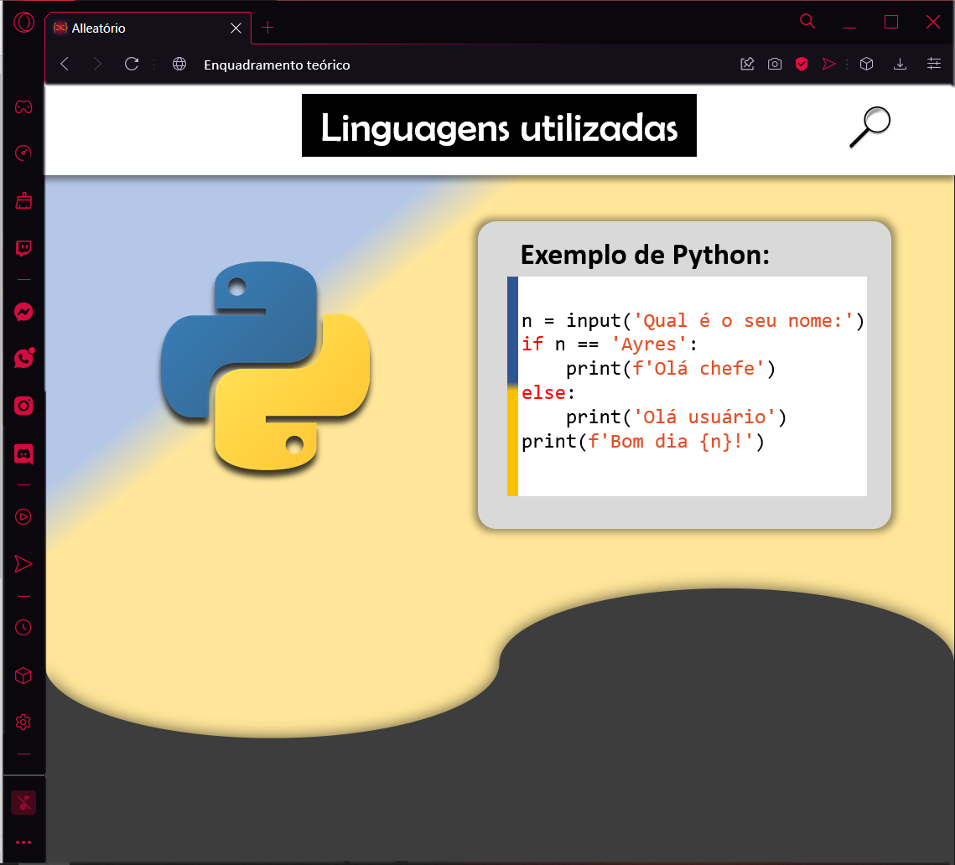
Alleatório
Inserir pesquisa ou endereço web
Enquadramento teórico
Chrome
OperaGX

Slide 13
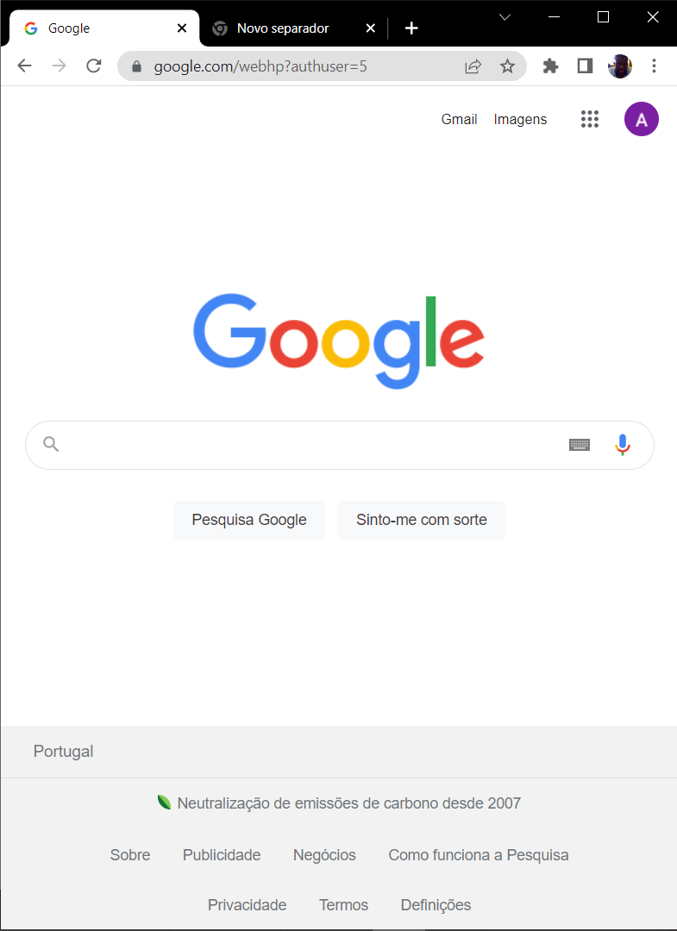
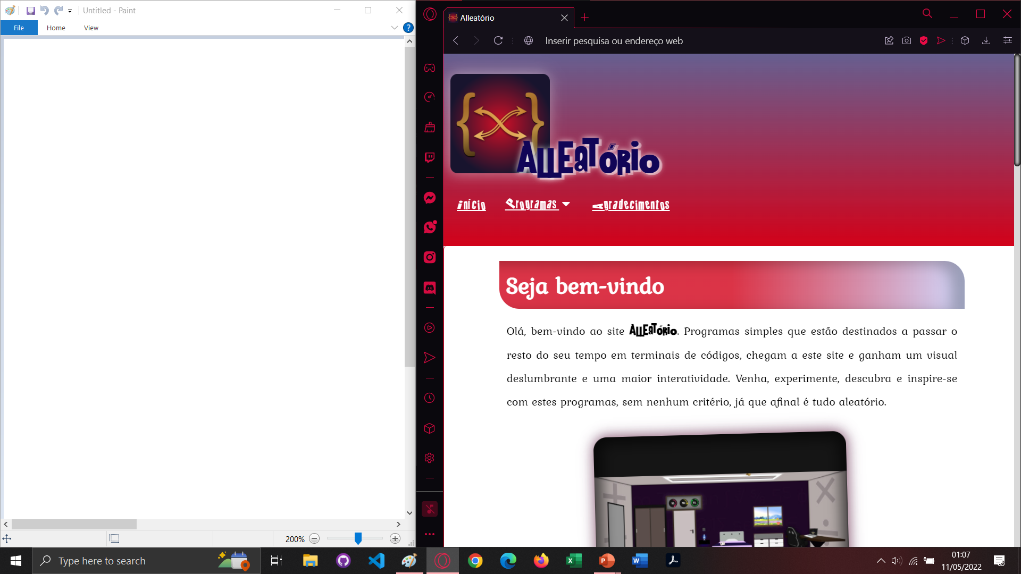

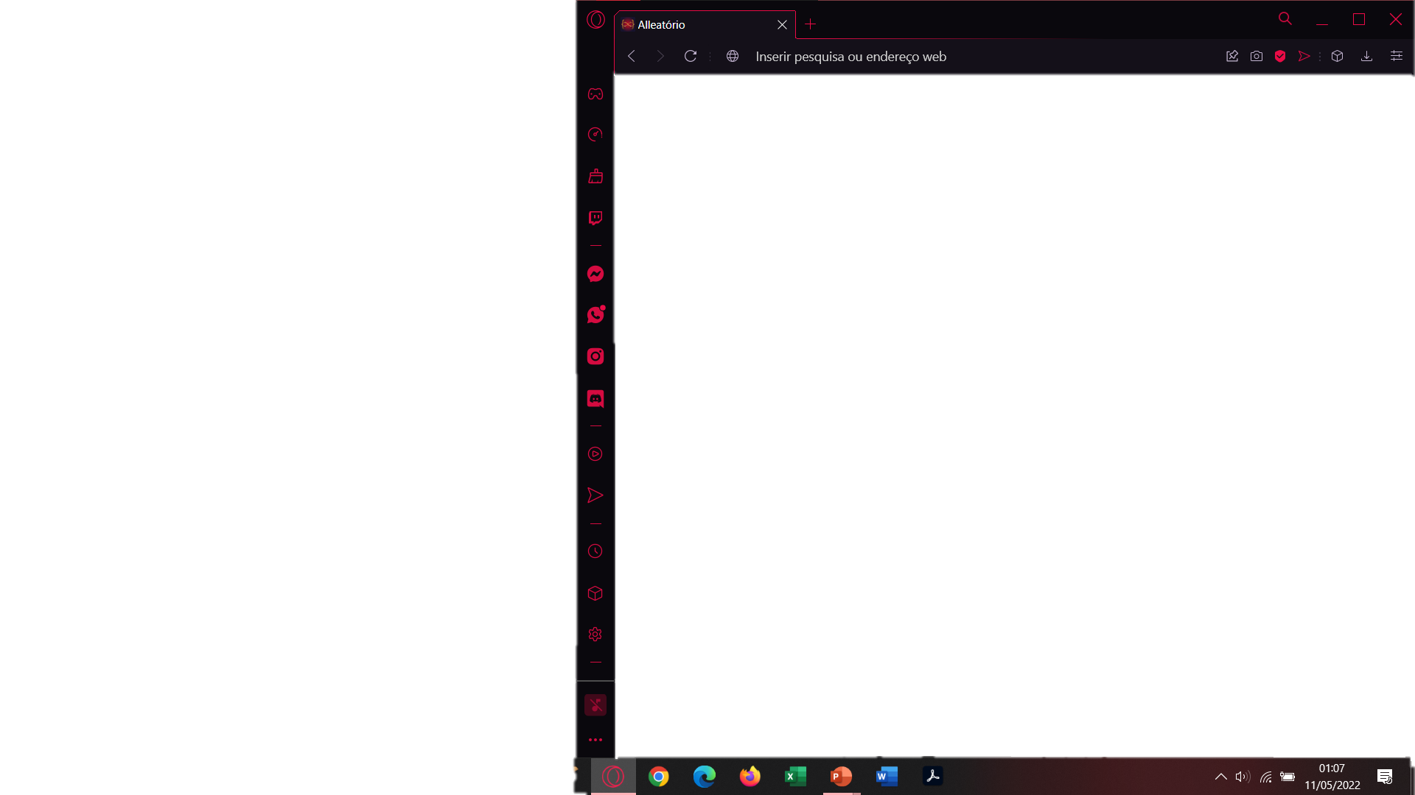

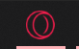
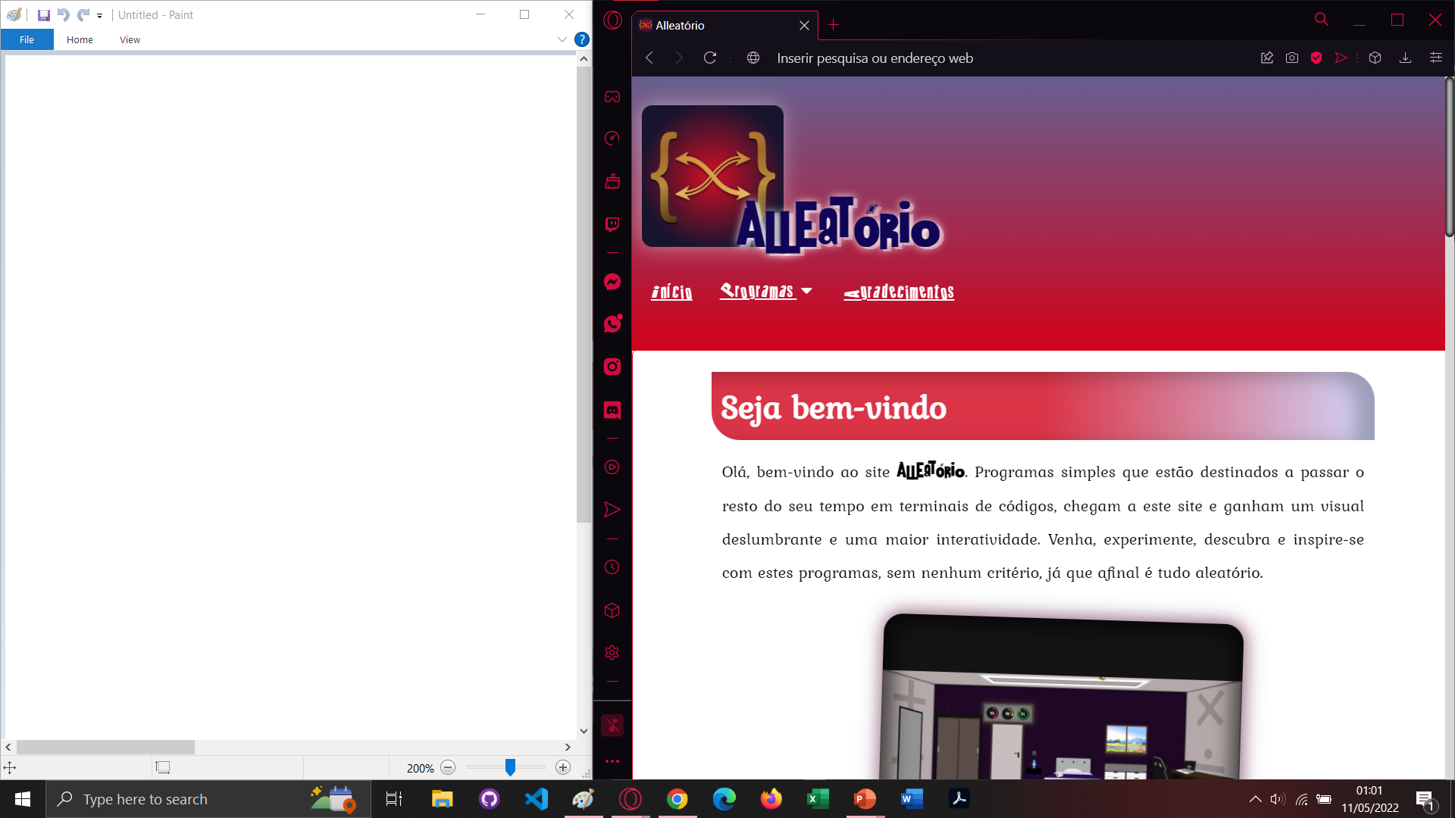

Alleatório
exemplo.com
Enquadramento teórico
www.exemplo.com diz
Linguagens utilizadas
Tag de título
Tag de título
O parágrafo foi clicado
OK
Tag de parágrafo
Tag de parágrafo
Exemplo de Python:
n = input('Qual é o seu nome:')
if n == 'Ayres':
print(f'Olá chefe')
else:
print('Olá usuário')
print(f'Bom dia {n}!')
Exemplo de HTML:
<!DOCTYPE html> <html> <title>HTML</title> <body> <h1>Tag de título</h1> <p id="p">Tag de parágrafo</p> </body> </html>
Exemplo de CSS:
body { background-color: lightblue; } h1 { color: red; text-align: center;
font-family: "Maiandra GD"; }
Exemplo de JavaScript:
p = document.getElementById("p");
p.addEventListener("click", clicar);
function clicar() {
window.alert("O parágrafo foi clicado");
p.style.color = "green";
}

Slide 14
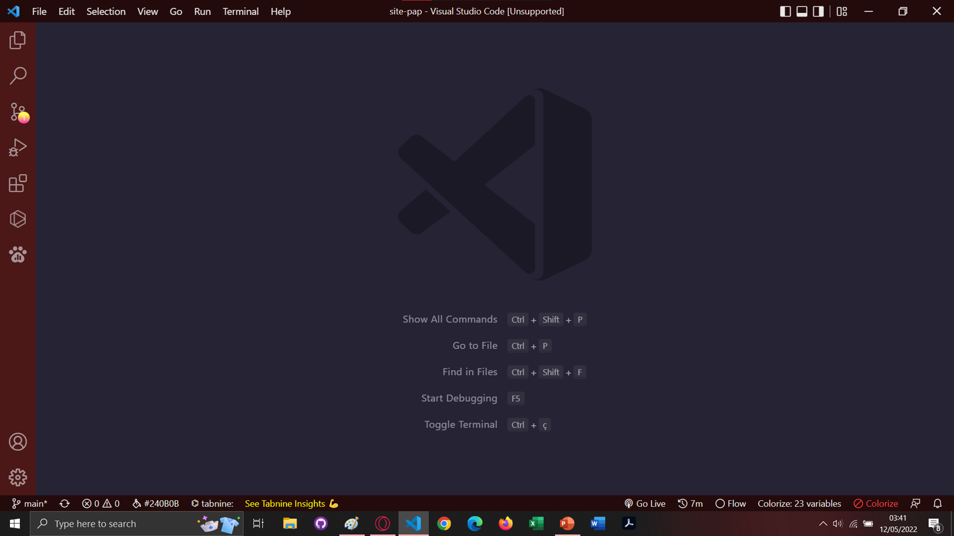
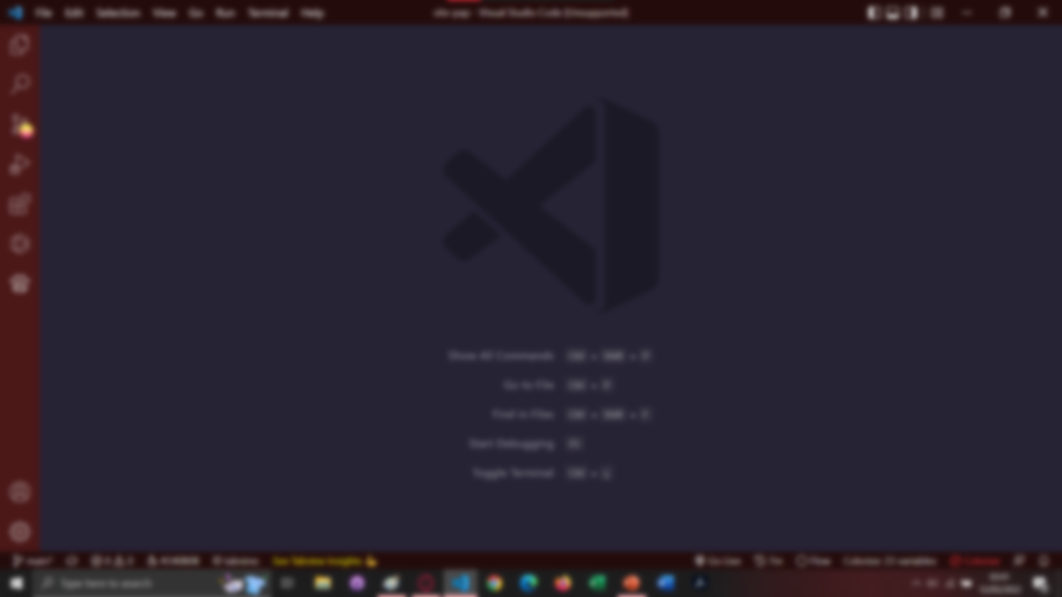
Enquadramento Prático
Designer

Slide 15

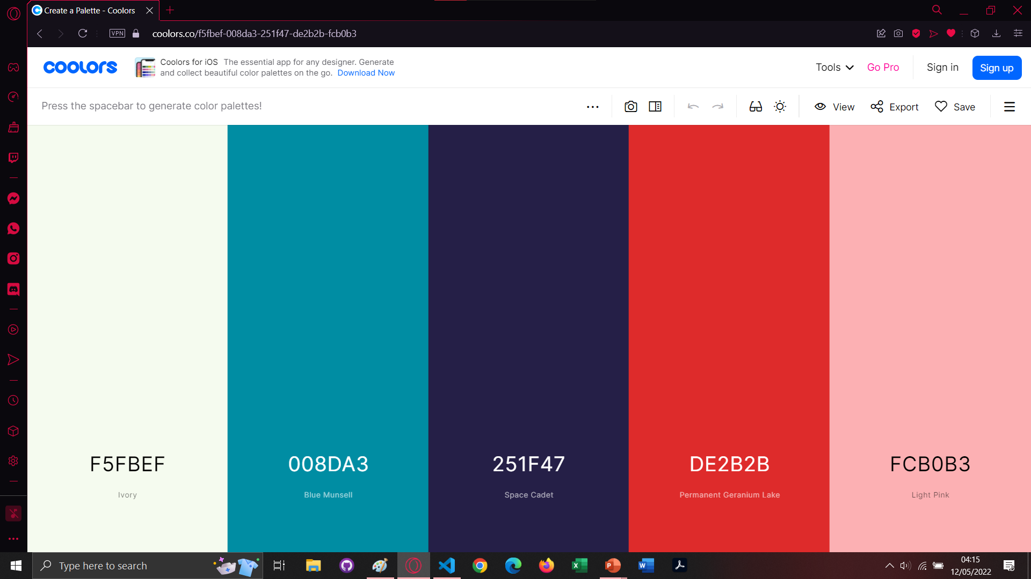
Visual Studio
OperaGX
Designer

Slide 16
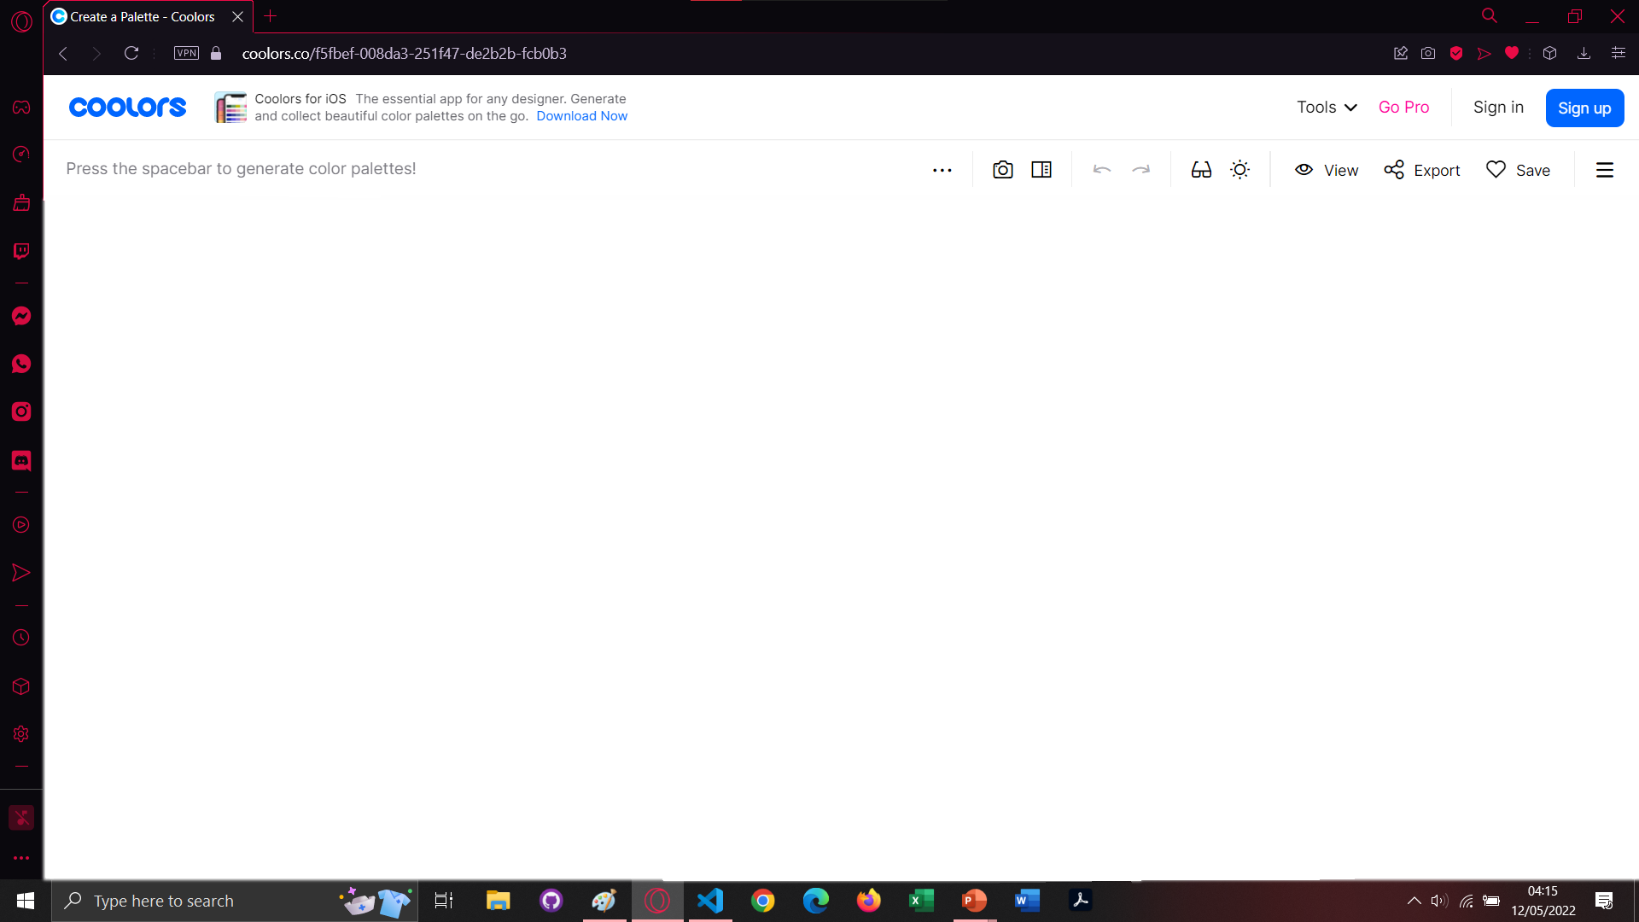
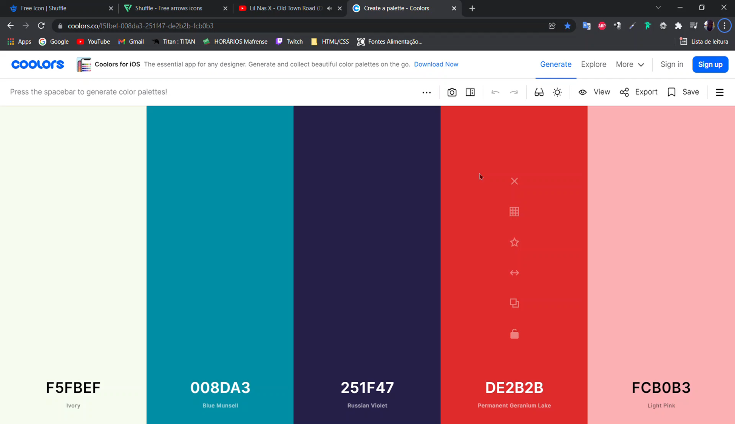

Slide 18
{
}

Slide 19



{
}
{
}

Slide 20
Enquadramento Prático
Desenvolvedor Front-end
Designer

Slide 21
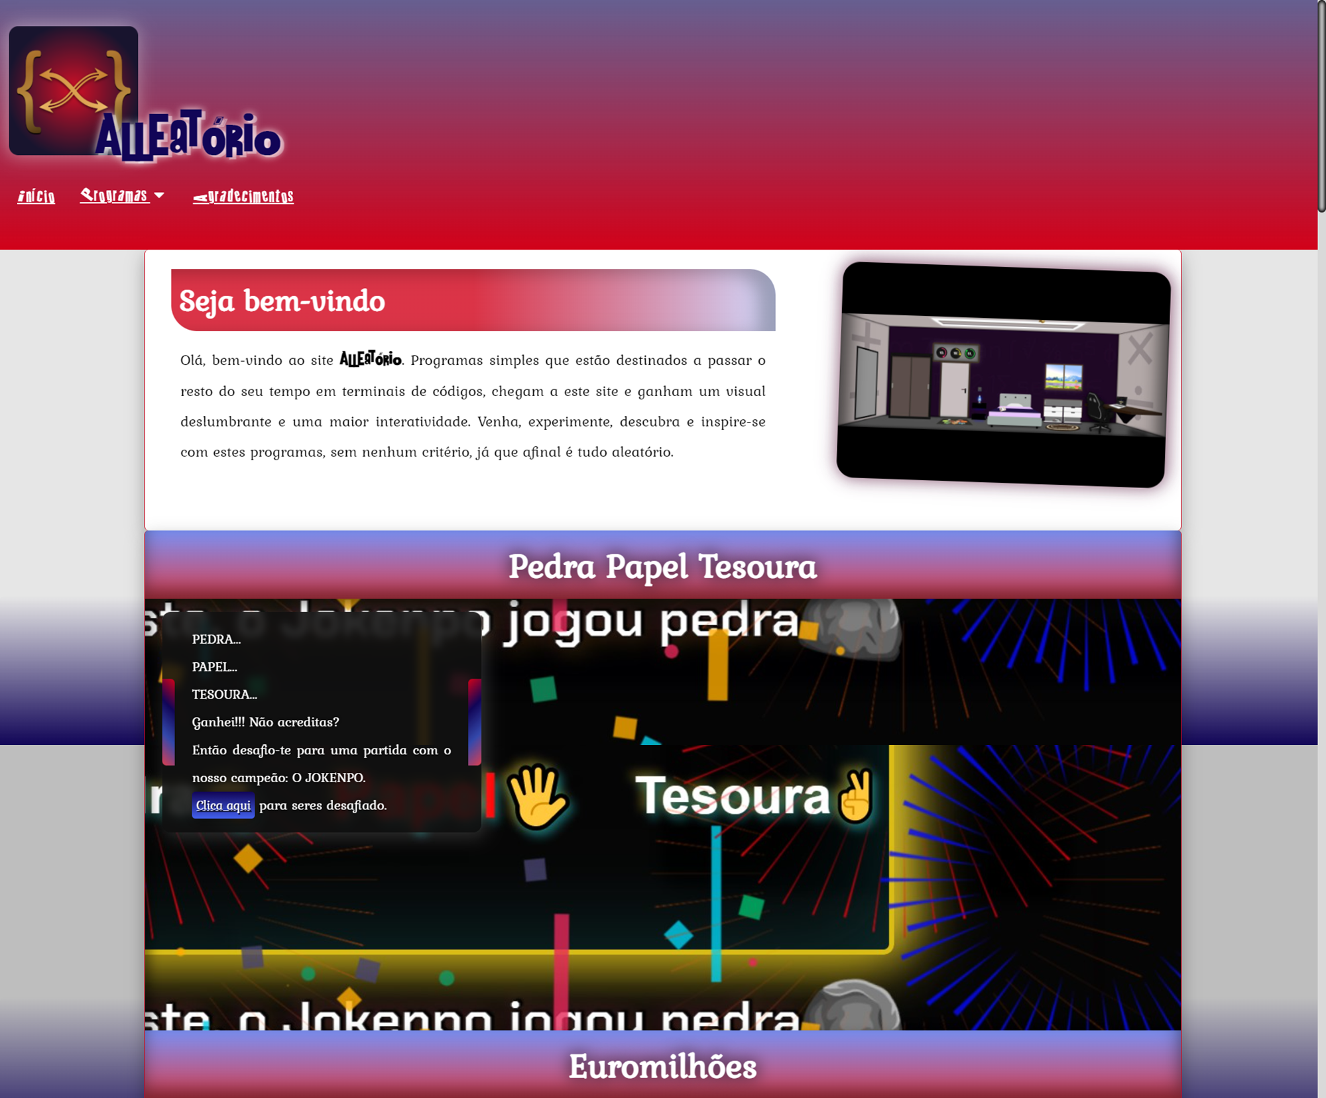
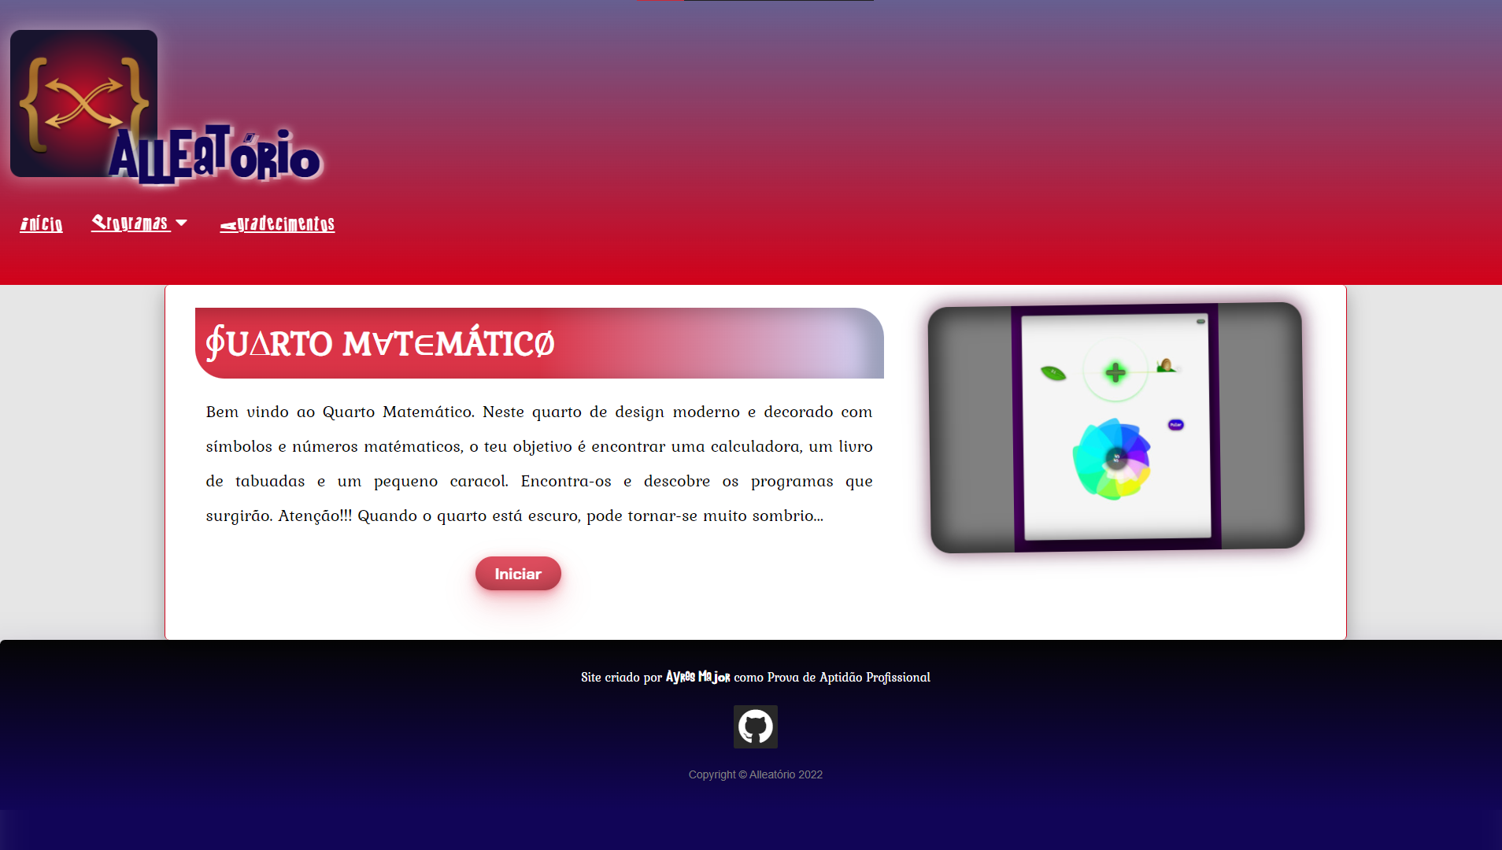
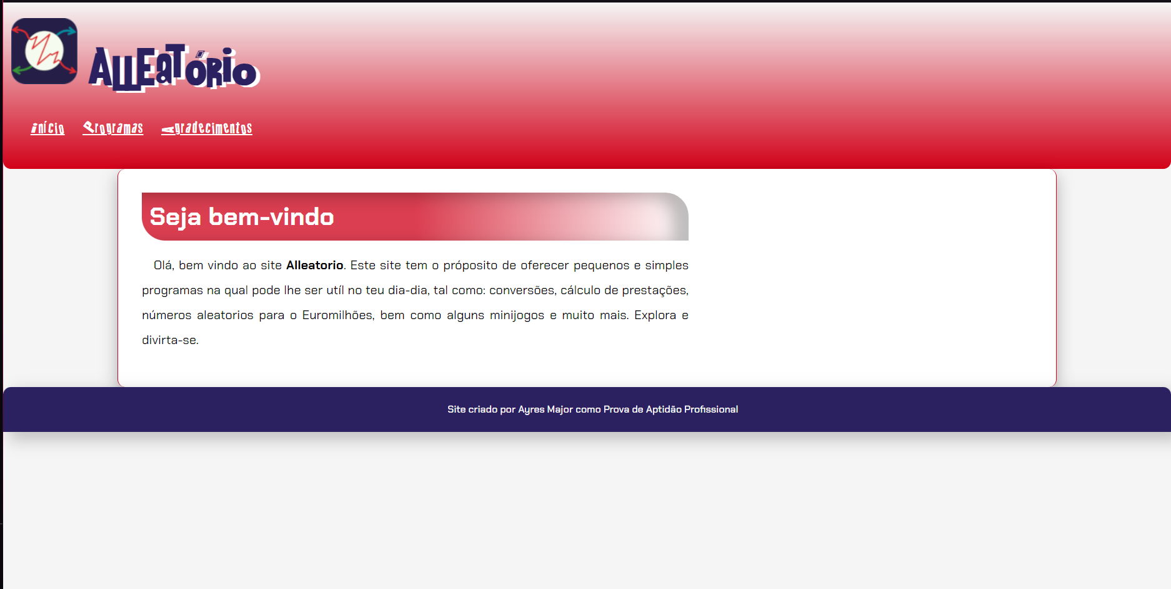
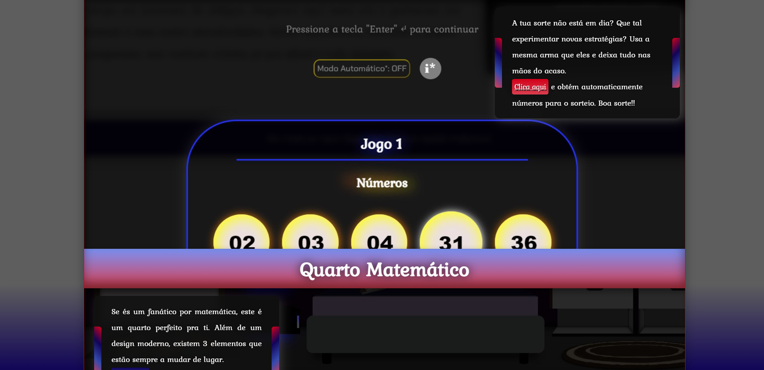
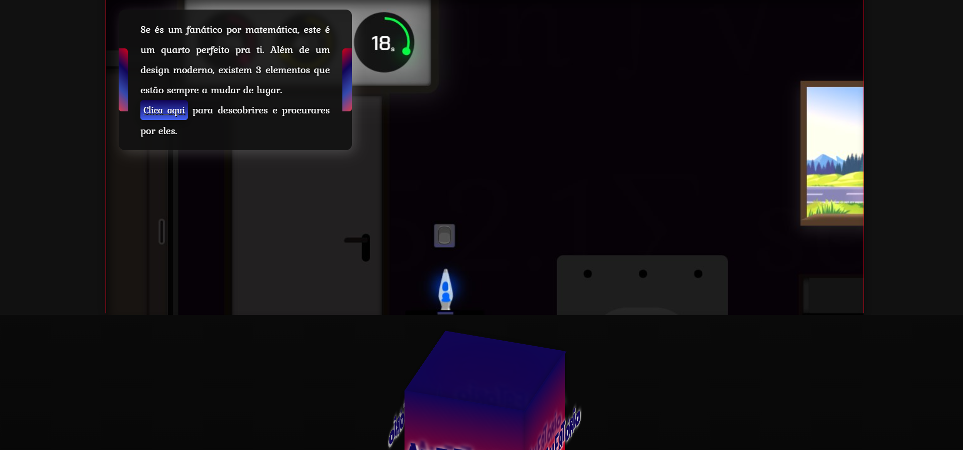
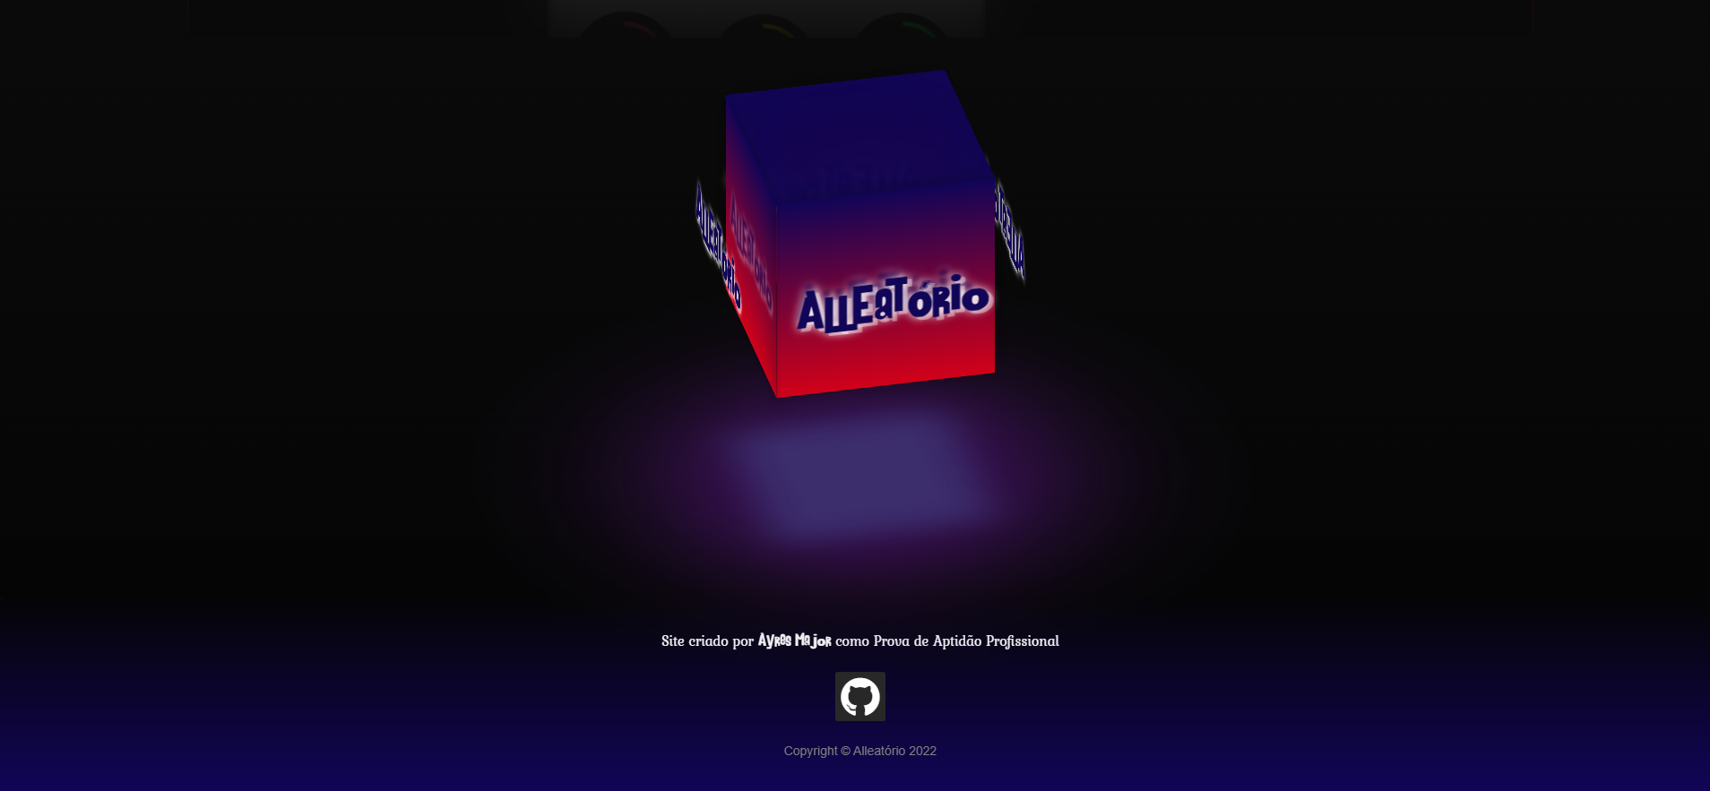
Design Geral

Slide 22
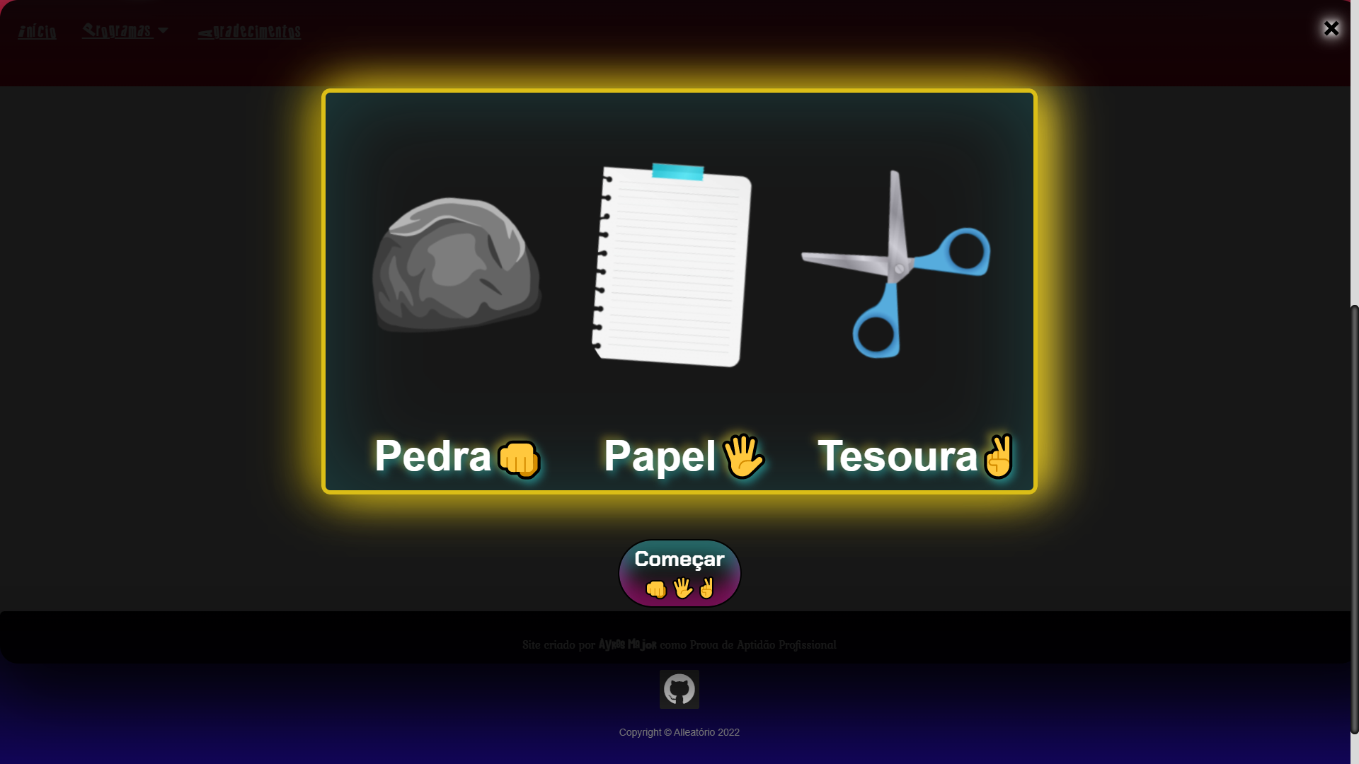
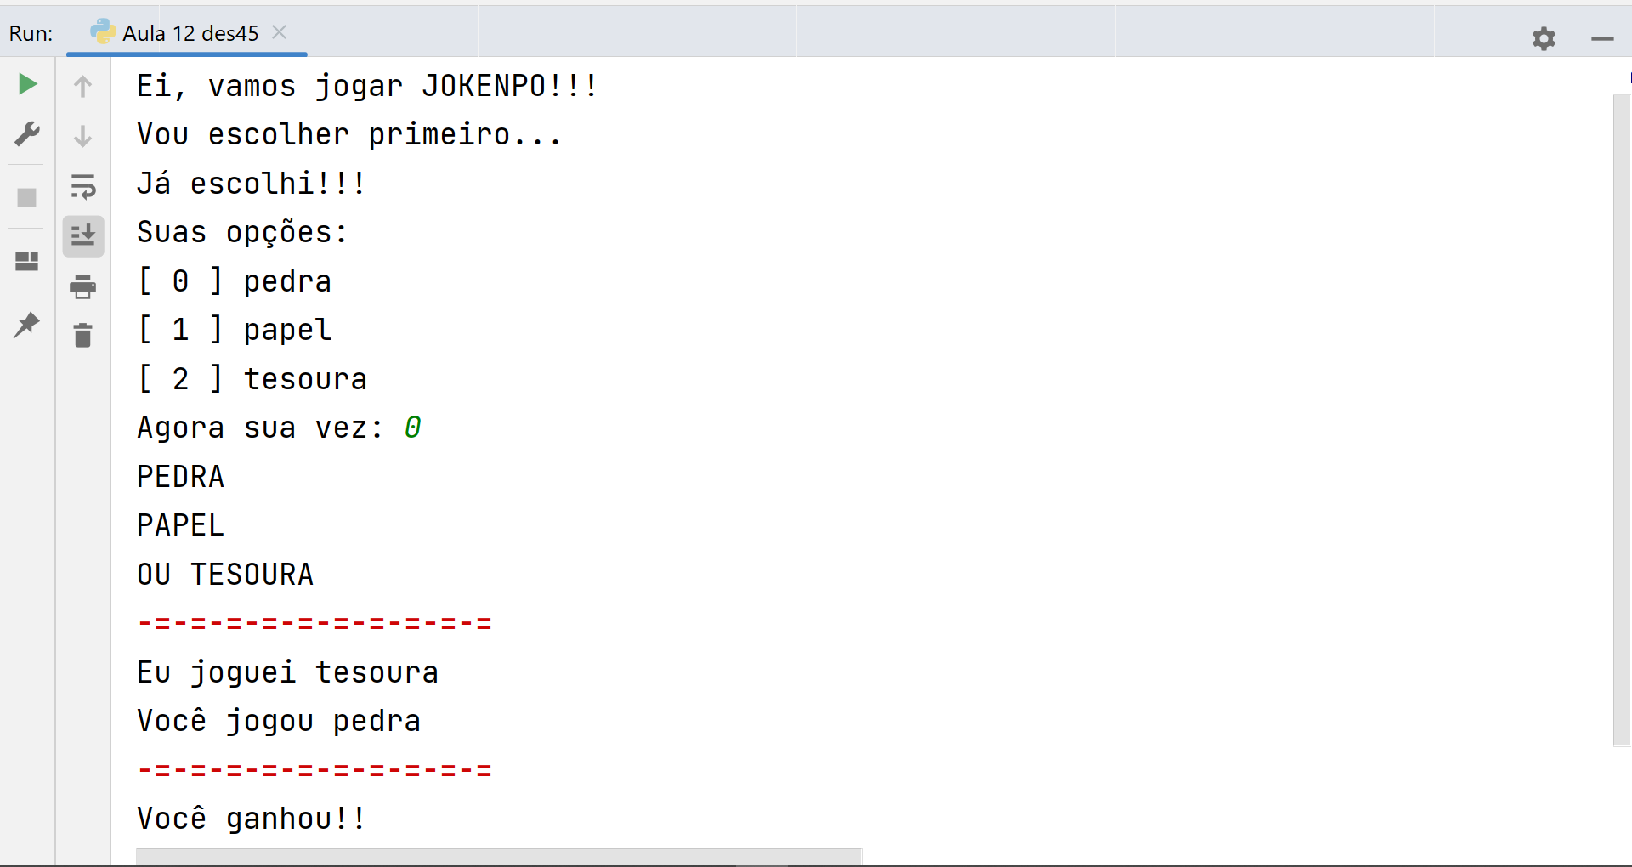

Slide 23
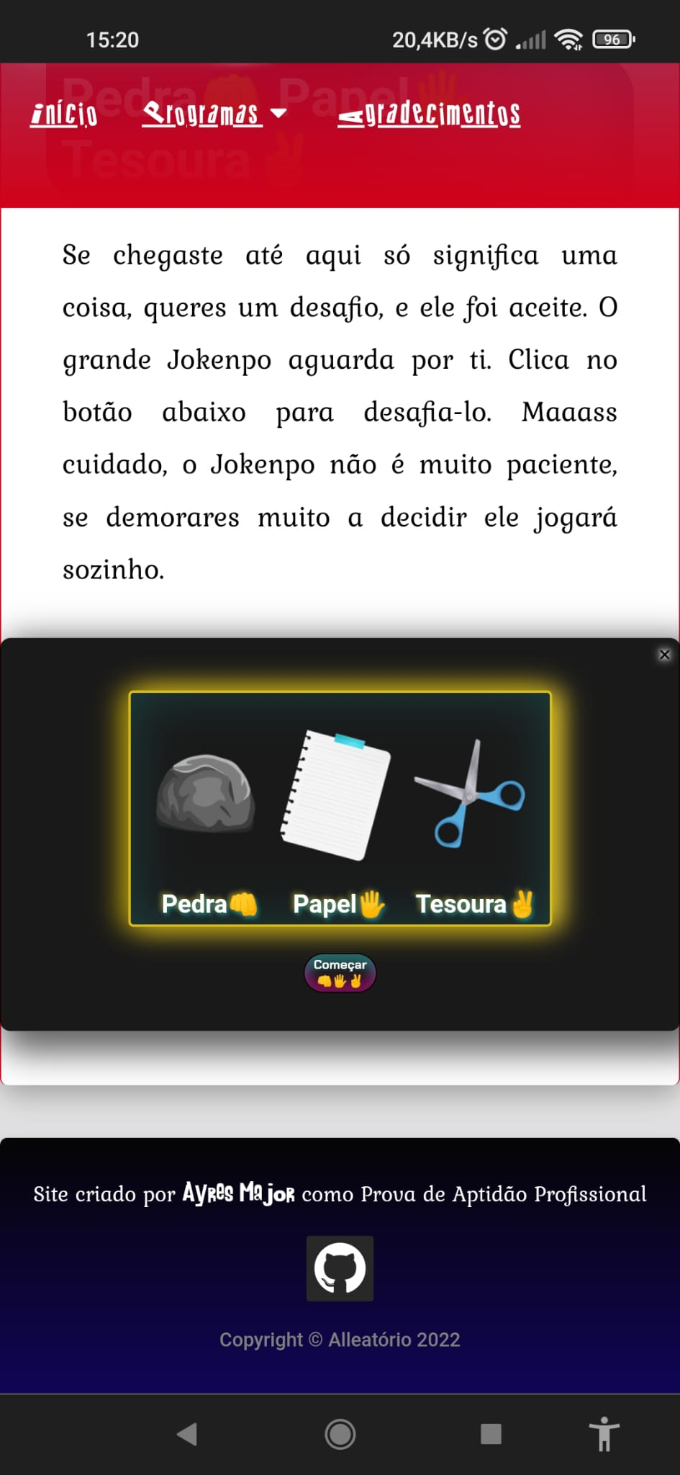
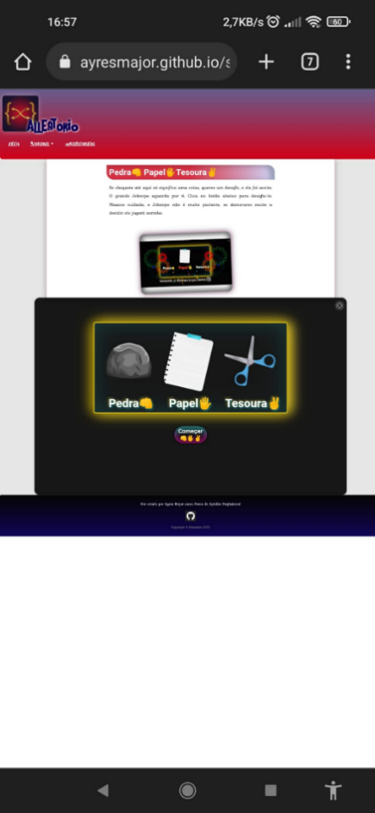
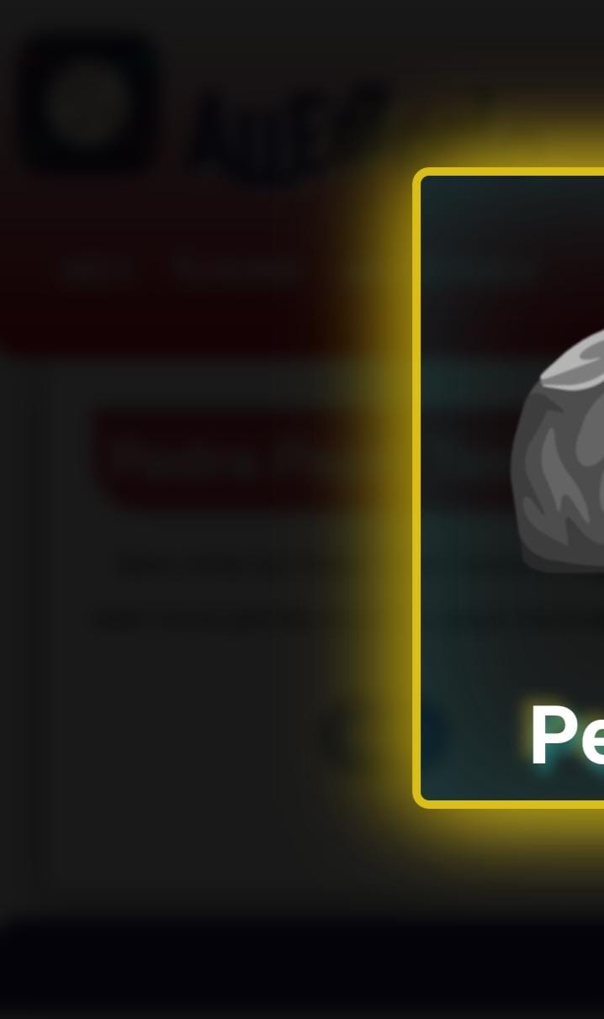
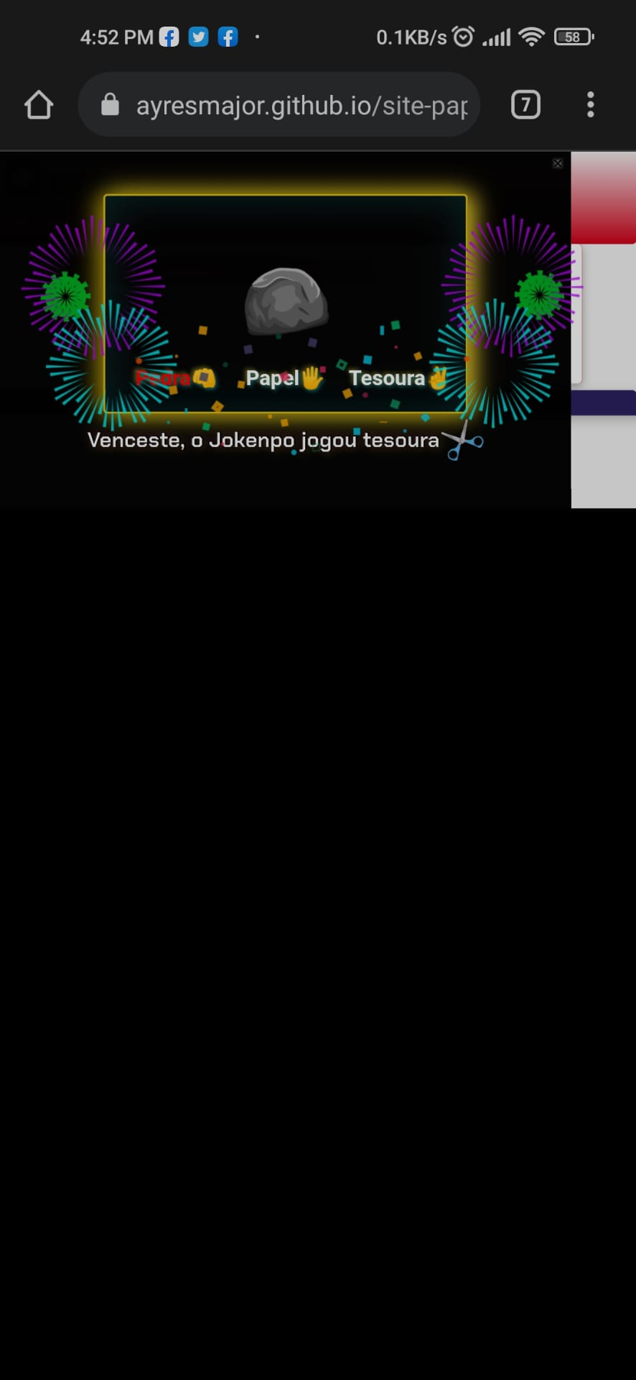
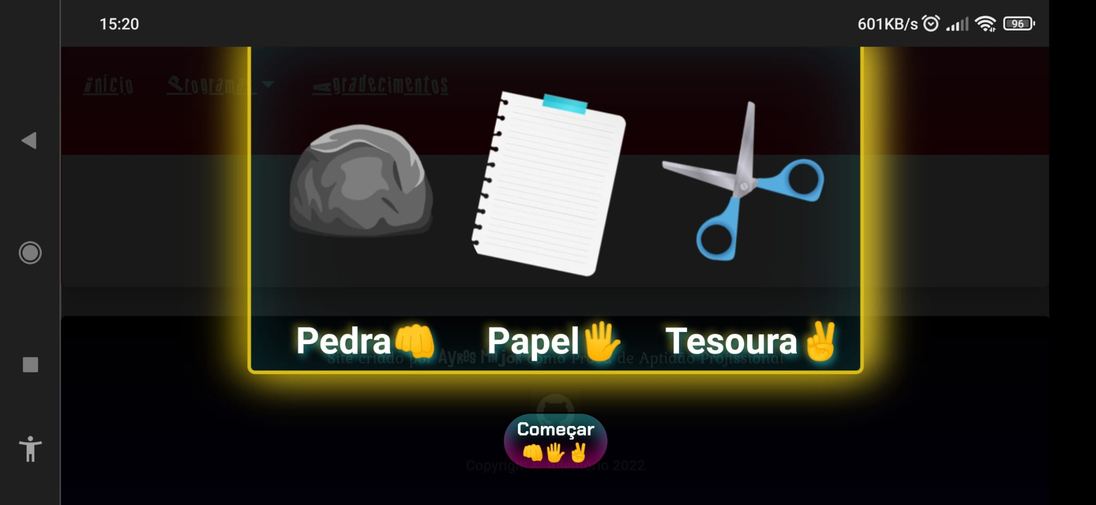
Desafio: Responsividade

Slide 24
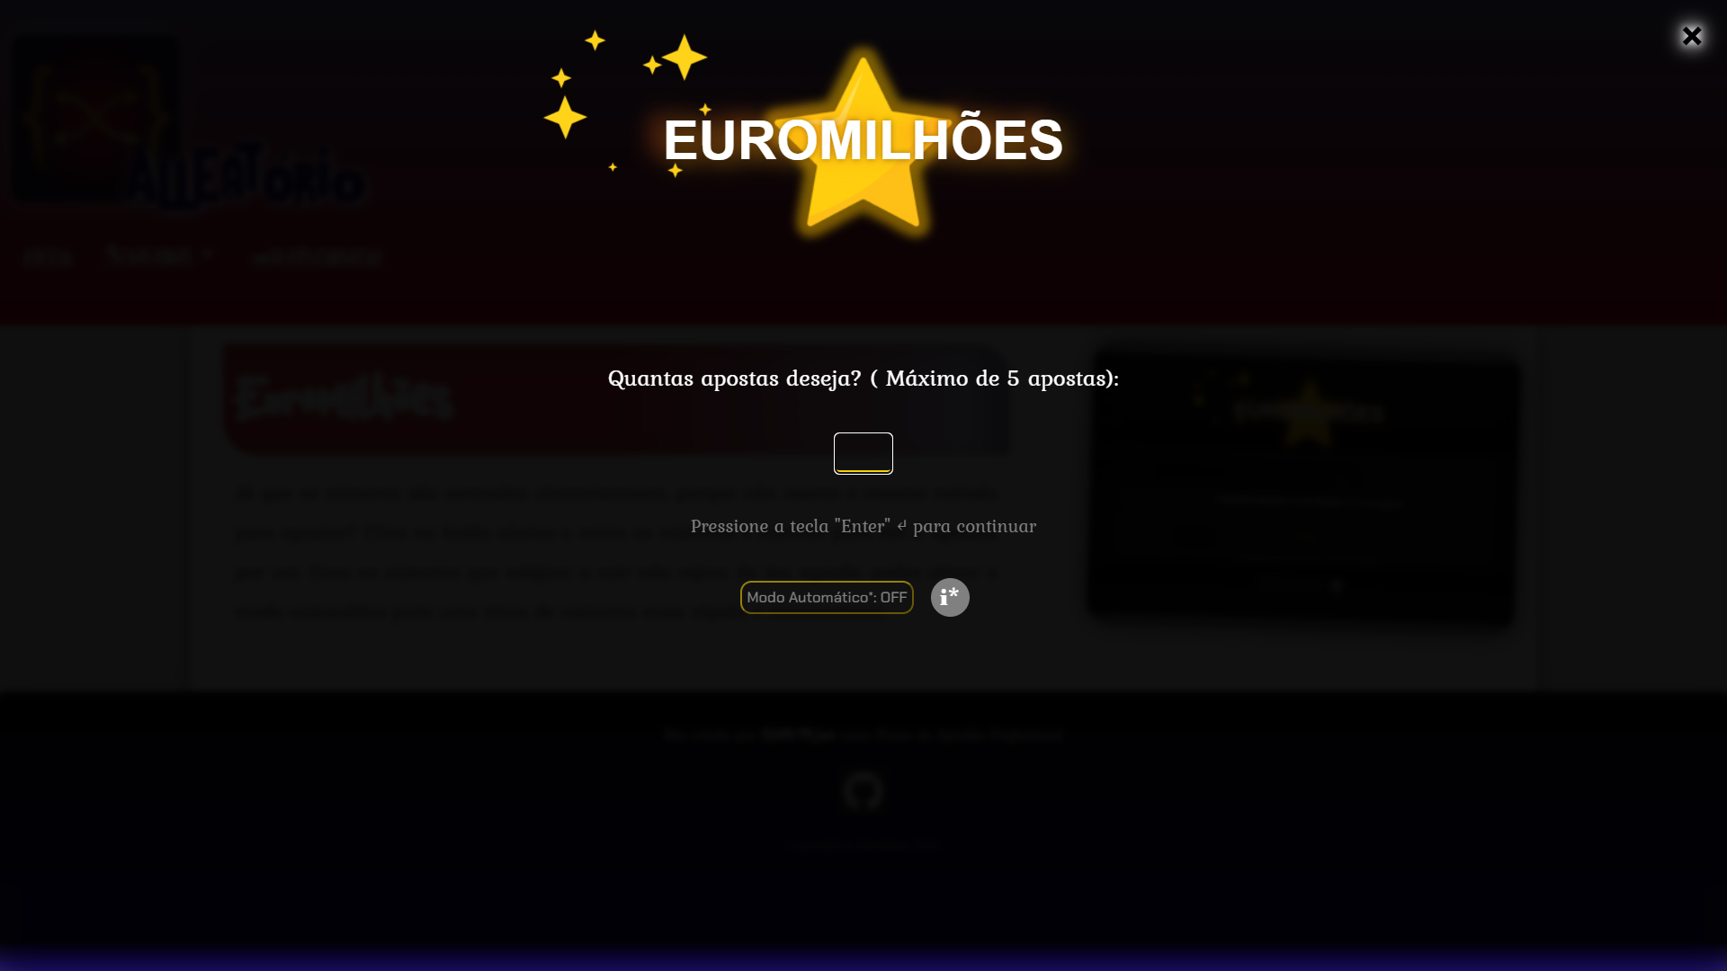
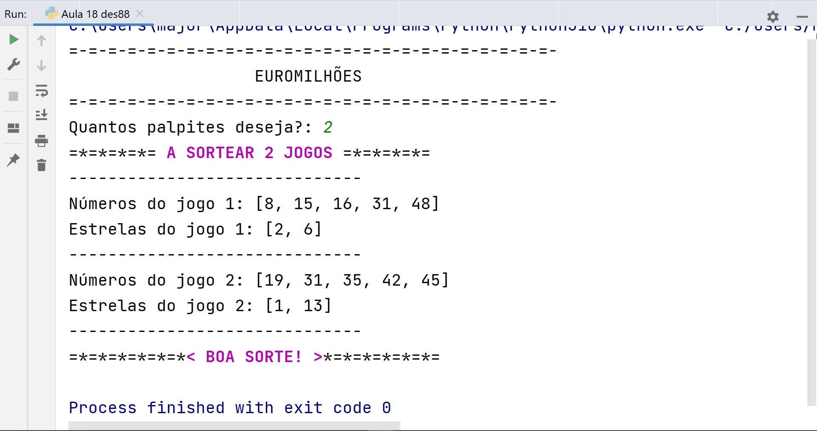

Slide 25
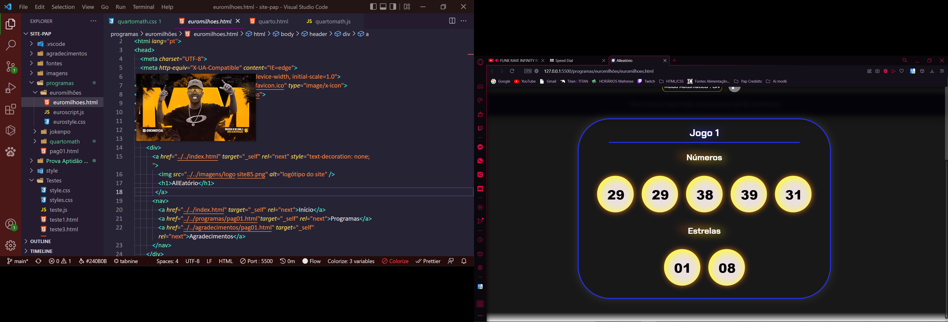
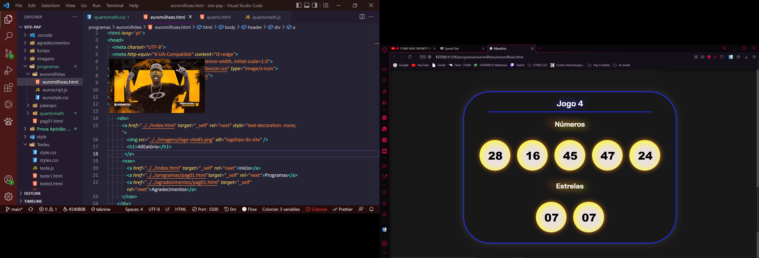
Desafio: Números aleatórios repetidos

Slide 26
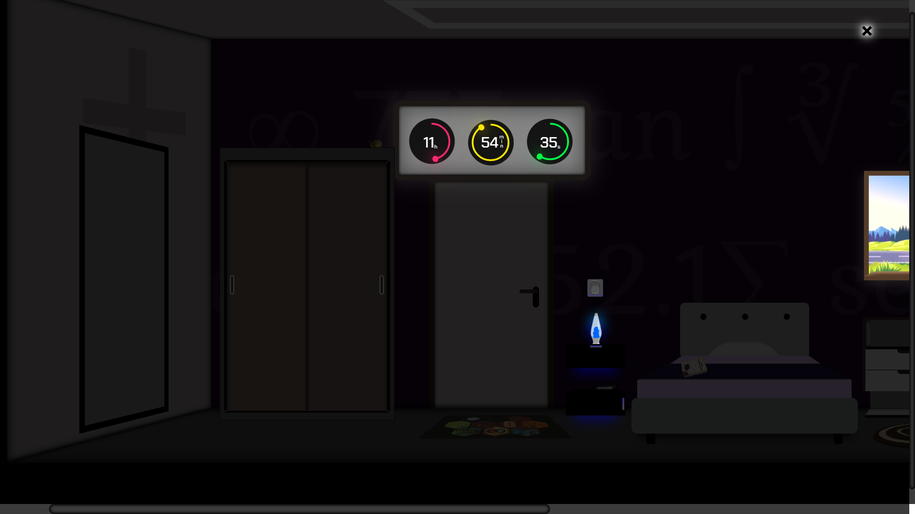
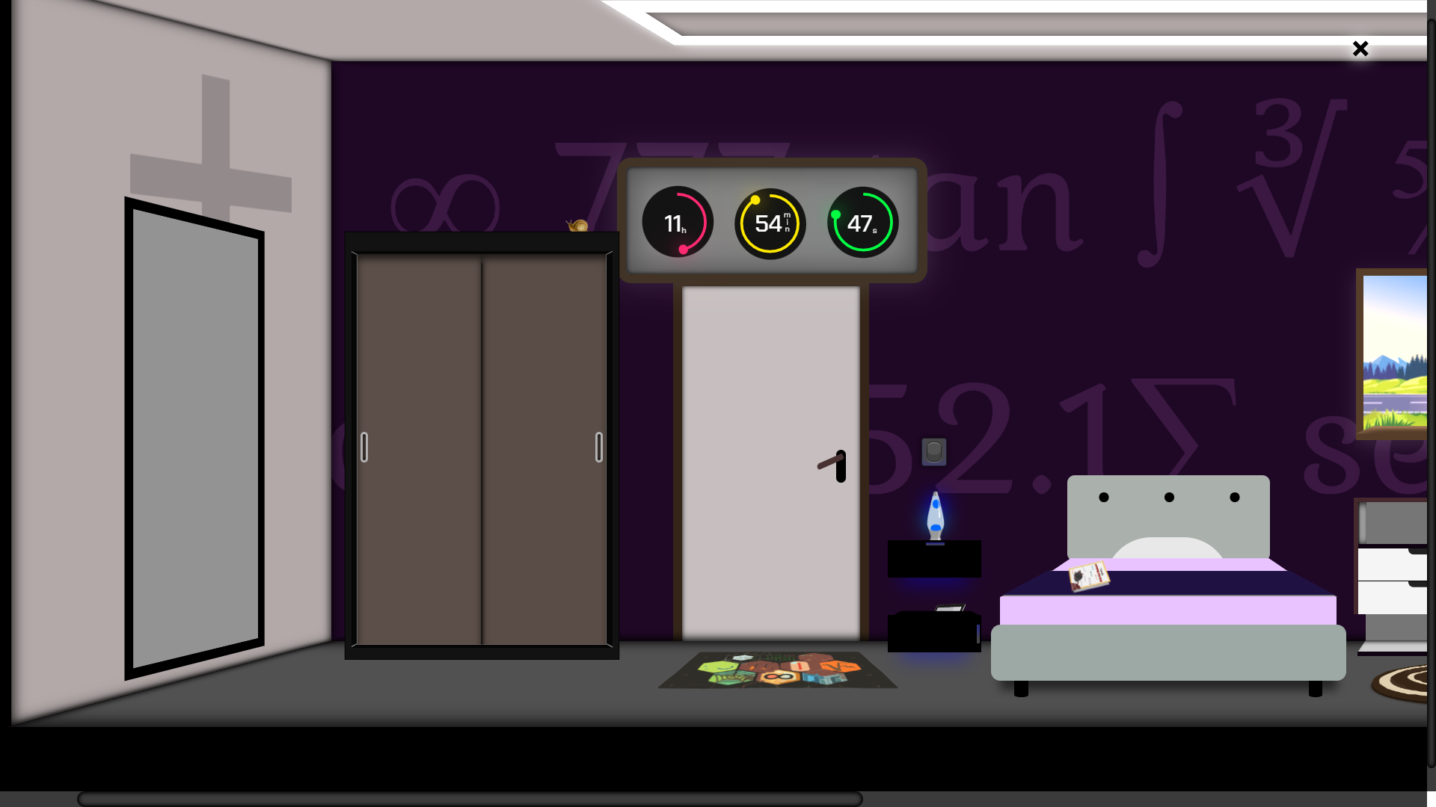
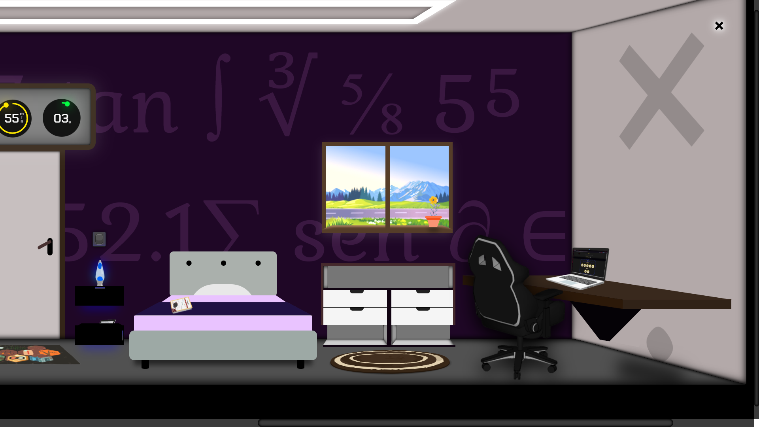


Slide 27
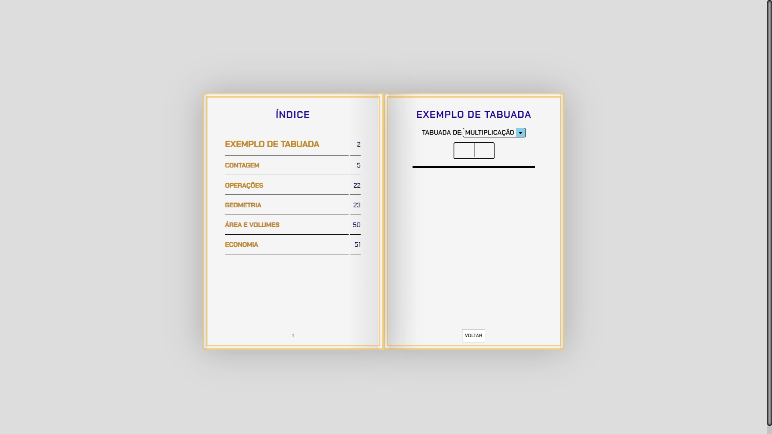


Slide 28


Slide 29



Slide 30

Desafio: Perspetiva 3D

Slide 31



Slide 32




Slide 33


Slide 34
ayresmajor.github.io/site-pap/

Slide 36

Considerações finais

Slide 37

Agradecimentos

Slide 38


Capa
Índice
Resumo
Palavras- chave
Escolha e Fundamentação do Projeto
Enquadramento Teórico
Enquadramento Prático
Testes e Resultados
Demonstração
Orçamentação
Considerações finais
Agradecimentos
Aluno:
Professor Orientador: Filipe Raminhos
Triénio: 2018/2021

